Slide 1
并行算法设计与分析

Slide 2
提纲
并行算法设计
并行算法分析
并行算法实现——SYCL跨架构编程

Slide 3
提纲
并行算法设计
任务分解、数据依赖、竞争条件
数据并行
其他任务划分方法
并行算法分析
并行算法实现——SYCL跨架构编程

Slide 4
并行算法设计
假定已有求解问题的串行算法，我们将其改为并行版本
并不一定是最好的策略——有些情况下，最优并行算法与最优串行算法完全没有关系
但很有用，我们很熟悉串行算法，很多时候是切实可行的方法
并行算法与体系结构紧密相关！

Slide 5
设计一个并行算法
计算任务的分解
如何将并行计算工作分解，交由众多进程/线程并发执行
保持依赖关系
计算结果与串行算法保持一致
额外开销
有多种类型的开销，要尽量降低

Slide 6
竞争条件与数据依赖
执行结果依赖于两个或更多事件的时序，则存在竞争条件（race condition）
数据依赖（data dependence）就是两个内存操作的序，为了保证结果的正确性，必须保持这个序
同步（synchronization）用来将多个线程的执行串行化，或是将并发数据访问串行化

Slide 7
一个简单的例子
计算n个值并求它们的和
串行算法：
sum = 0;
for (i = 0; i < n; i++) {
x = Compute next value(. . .);
sum += x;
}
并行算法？

Slide 8
版本1：计算任务划分
假定每个核心计算连续n/t个元素的部分和（t为线程数或处理器数）
例子：n=24，t=8
int block_length_per_thread = n/t;
int start = id * block_length_per_thread;
for (i=start; i<start+block_length_per_thread; i++) {
x = Compute_next_value(…);
sum += x;
}
{
{
{
{
{
{
{
{
1
4
34
9
2
84
5
1
14
6
2
7
2
5
04
4
1
84
6
5
14
2
3
94
t0
t1
t2
t3
t4
t5
t6
t7

Slide 9
发生了什么？
循环步之间的求和运算存在依赖→ 线程间依赖
但可以重排顺序，因为加法运算满足结合律
取数-加法-存结果必须是原子操作，以保持结果与串行执行一致
定义
原子性（atomicity）：一组操作要么全部执行要么全不执行，则称其是原子的。即，不会得到部分执行的结果。
互斥（mutual exclusion）：任何时刻都只有一个线程在执行

Slide 10
版本2：加锁
插入互斥（mutex），保证任何时刻只有一个线程读数-加法-存结果——原子操作
int block_length_per_thread = n/t;
mutex m;
int start = id * block_length_per_thread;
for (i=start; i<start+block_length_per_thread; i++) {
my_x = Compute_next_value(…);
mutex_lock(m);
sum += my_x;
mutex_unlock(m);
}
已是正确的。但够好吗？
“重新串行化”，加解锁次数=加法次数，比串行算法差！

Slide 11
版本3：粗粒度
局部求和，局部结果加到全局和才加锁
int block_length_per_thread = n/t;
mutex m;
int my_sum;
int start = id * block_length_per_thread;
for (i=start; i<start+block_length_per_thread; i++) {
my_x = Compute_next_value(…);
my_sum += my_x;
}
mutex_lock(m);
sum += my_sum;
mutex_unlock(m);

Slide 12
版本4：消除锁
“主”线程完成部分和相加
int block_length_per_thread = n/t;
shared my_sum[t];
int start = id * block_length_per_thread;
for (i=start; i<start+block_length_per_thread; i++) {
my_x = Compute_next_value(…);
my_sum[id] += my_x;
}
if (id == 0) { // 主线程负责全局求和
sum = my_sum[0];
for (i=1; i<t; i++) sum += my_sum[i];
}
正确吗？为什么？

Slide 13
同步方法：障碍
如果主线程开始计算全局和的时候其他线程还未完成计算，就会得到不正确的结果
如何强制主线程等待其他线程完成之后再进行全局和计算呢？
定义
障碍（barrier）阻塞线程继续执行，在此程序点等待，直到所有参与线程都到达障碍点才继续执行
障碍如何实现？

Slide 14
版本5：消除锁，但增加障碍
int block_length_per_thread = n/t;
mutex m;
shared my_sum[t];
int start = id * block_length_per_thread;
for (i=start; i<start+block_length_per_thread; i++) {
my_x = Compute_next_value(…);
my_sum[t] += x;
}
Synchronize_cores(); // 所有参与线程都设置障碍
if (id == 0) { // 主线程
sum = my_sum[0];
for (i=1; i<t; i++) sum += my_sum[t];
}
现在正确了！

Slide 15
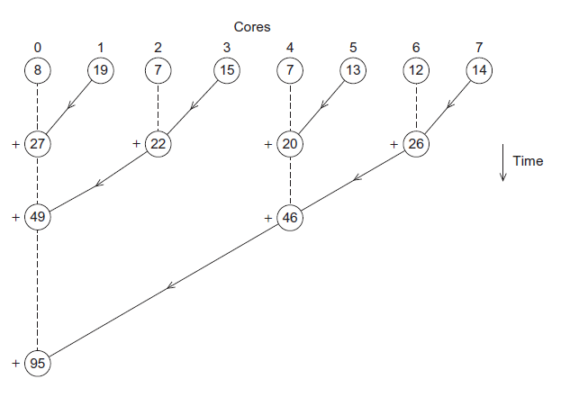
版本6：多核并行求全局和
递归分解
适用于分治策略

Slide 16
求和例子的总结
求和计算有竞争条件和数据依赖
使用mutex和障碍进行同步保证正确结果
更多地进行本地运算，以提高线程间并行计算的粒度
在这个例子中看到了哪些额外开销？
分配计算任务的额外代码
锁开销：加锁/解锁操作本身开销和线程间竞争导致的空闲等待
负载不均

Slide 17
提纲
并行算法设计
任务分解、数据依赖、竞争条件
数据并行
其他任务划分方法
并行算法分析
并行算法实现——SYCL跨架构编程

Slide 18
如何设计并行程序
任务并行
将求解问题的计算分解为任务，分配给多个核心
数据并行
将求解问题涉及的数据划分给多个核心
每个核心对不同数据进行相似的计算

Slide 19

教授P批改试卷
15道题
300份试卷

Slide 20

教授P有三位助教
TA#1
TA#2
TA#3

Slide 21
工作分配——数据划分
TA#1
TA#3
100 exams
100 exams
TA#2
100 exams

Slide 22
工作分配——任务划分
TA#1
TA#3
Questions 11 - 15
Questions 1 - 5
TA#2
Questions 6 - 10

Slide 23
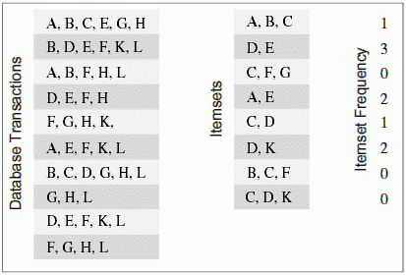
商品购买频率统计
已知用户购物列表T，商品组合列表I➔ 查询商品组合的购买频率

Slide 24
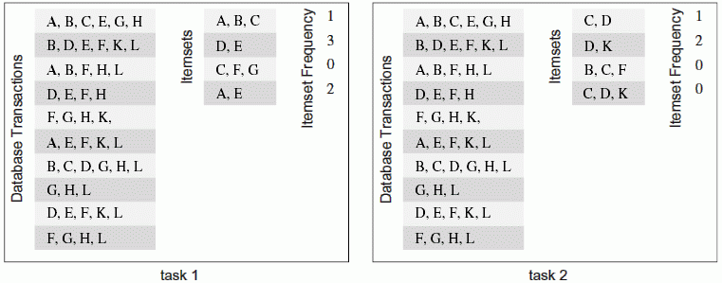
划分输出数据
每种组合购买频率的计算是无关的
I划分为若干部分，每部分的查询→任务

Slide 25
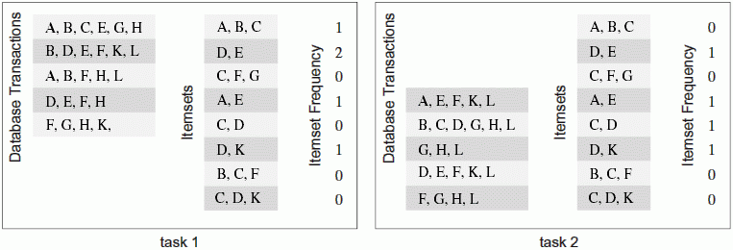
划分输入数据
结果组合：两个频率列表需相加

Slide 26
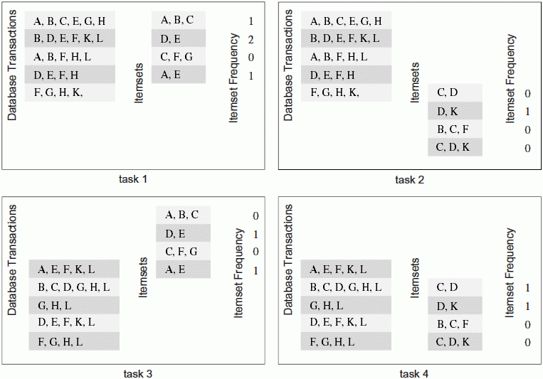
同时划分输入输出数据

Slide 27
提纲
并行算法设计
任务分解、数据依赖、竞争条件
数据并行
其他任务划分方法
并行算法分析
并行算法实现——SYCL跨架构编程

Slide 28
递归分解
recursive decompostion
分治策略，divide-and-conquer
问题求解——转换为子问题的求解
子问题如何求解？——继续分而治之
分解何时停止？——原子问题
子问题解组合→原始问题解
问题划分/解组合→任务

Slide 29
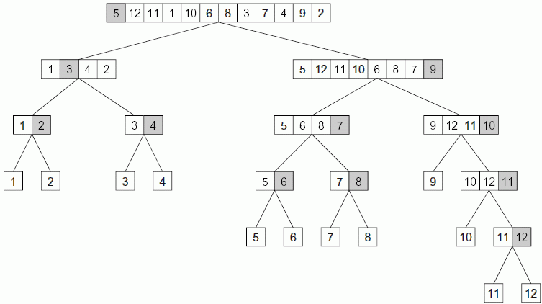
例3.4 快速排序

Slide 30
例：求最小元
串行算法不是分治策略
1. procedure SERIAL MIN (A, n)
2. begin
3. min = A[0];
4. for i := 1 to n - 1 do
5. if (A[i ] < min) min := A[i ];
6. endfor;
7. return min;
8. end SERIAL MIN

Slide 31
例：求最小元（续）
改为分治策略——易于并行化
1. procedure RECURSIVE_MIN (A, n)
2. begin
3. if (n = 1) then
4. min := A[0];
5. else
6. lmin := RECURSIVE_MIN (A, n/2);
7. rmin := RECURSIVE_MIN (&(A[n/2]), n - n/2);
8. if (lmin < rmin) then
9. min := lmin;
10. else
11. min := rmin;
12. endelse;
13.endelse;
14. return min;
15. end RECURSIVE_MIN

Slide 32
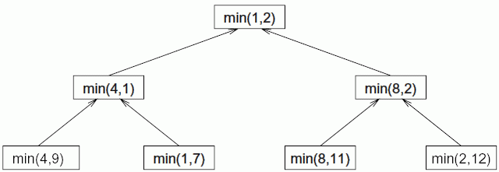
例：求最小元（续）

Slide 33
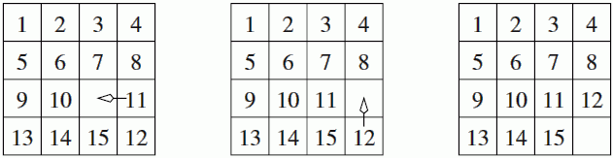
搜索分解
15-数码问题
解法
搜索空间组织为树结构
根节点：初始格局
节点A的孩子节点
格局A的后继格局，2～4个
格局A中空格与相邻位置交换的结果

Slide 34
15数码任务分解
先串行生成一定规模的搜索树
任务分解——对得到的搜索树，以每个叶节点为根的子树的搜索工作作为一个任务
任务协调——某个任务（子树）找到解，应通知其他任务（子树）停止搜索

Slide 35
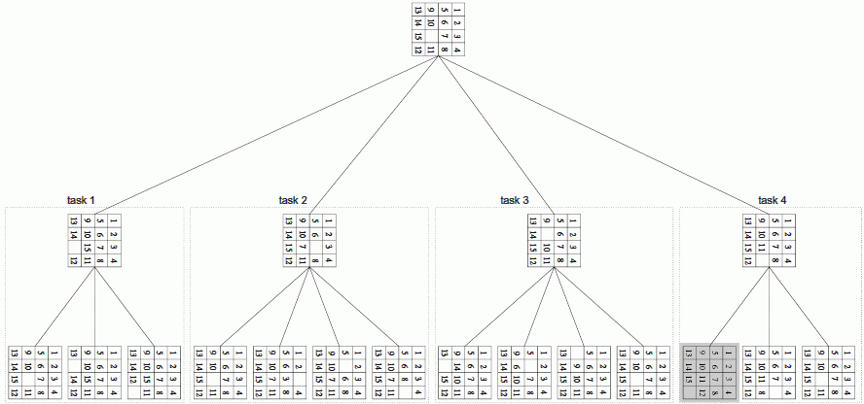
15数码任务分解图示

Slide 36
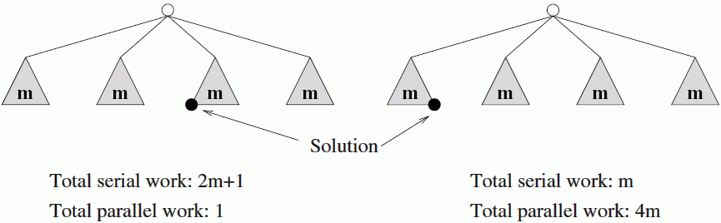
与数据分解的区别
数据分解：每个任务的计算工作的结果对最终结果都是有用的，都要全部做完
搜索分解：一旦一个任务找到解，全部任务即可停止，工作量可能大于，也可能小于串行算法

Slide 37
更多任务分解例：数据库查询
汽车数据库，进行复杂的组合查询： Model=“Civic” AND Year=“2001” AND (Color=“Green” OR Color=“White”)
ID# | Model | Year | Color | Dealer | Price
4523 | Civic | 2002 | Blue | MN | $18,000
3476 | Corolla | 1999 | White | IL | $15,000
7623 | Camry | 2001 | Green | NY | $21,000
9834 | Prius | 2001 | Green | CA | $18,000
6734 | Civic | 2001 | White | OR | $17,000
5342 | Altima | 2001 | Green | FL | $19,000
3845 | Maxima | 2001 | Blue | NY | $22,000
8354 | Accord | 2000 | Green | VT | $18,000
4395 | Civic | 2001 | Red | CA | $17,000
7352 | Civic | 2002 | Red | WA | $18,000

Slide 38
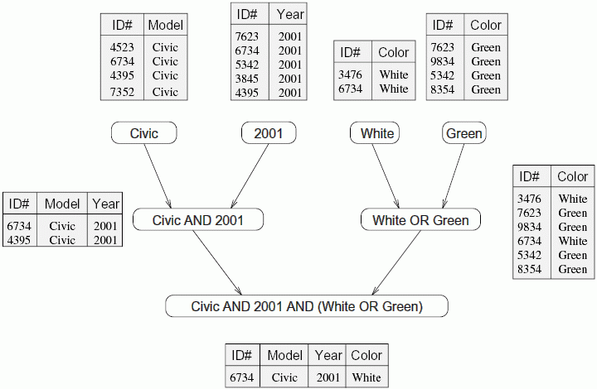
一种任务分解方法
任务依赖图

Slide 39
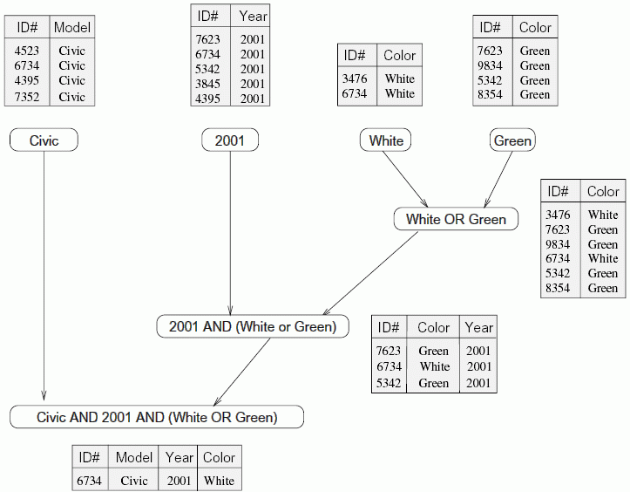
另一种任务分解
哪种更优？

Slide 40
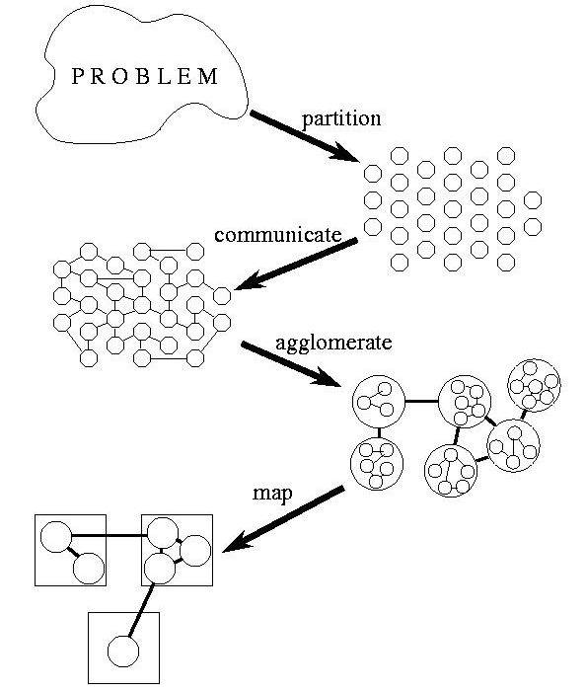
Ian Foster的方法学

Slide 41
通信优化
最大化数据局部性：更多地访问局部数据/最近访问过的数据，类似cache技术
最小化数据交互量
连续访问相同的数据：类似时间局部性
中间结果保存为局部数据，最终结果计算时才通信
最小化交互频率：重构算法、大块访问数据
最小化冲突和热点：重构算法，避免多个任务同时访问共享数据、多个进程同时向一个进程发送消息等
计算与通信重叠：预取（异步通信）、多线程等
复制数据、重复计算
使用优化的组通信
通信和通信重叠

Slide 42
最小化冲突和热点：矩阵相乘
C=AB
p个进程(CPU)，每个进程负责C的一个子矩阵运算
每个步骤， 个进程同时访问A的一个块
k=0，任务P₀ ₀、…P_{0, -1}同时访问A₀₀
k=1，负责P₀ ₀、…P_{0, -1}同时访问A₀₁
…
同样，负责同一列的任务会同时访问B的一个块
NUMA结构、消息传递系统都会产生冲突

Slide 43
解决冲突方法
改写算法
P_{*, j}负责计算C的同一列的不同元素
在某个计算步骤，分别访问
由于j=0, 1, …, ，因此访问的是不同块
P_{i, *}访问 ，同样读取不同块
集中式动态映射容易产生冲突，共享结构/master进程

Slide 44
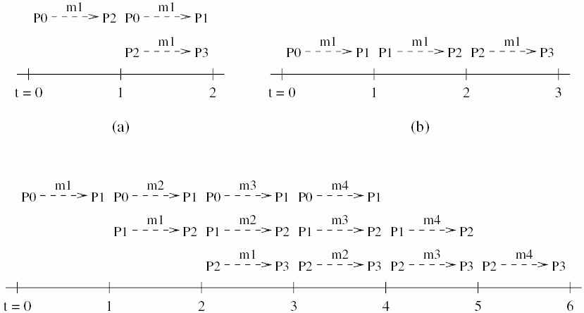
通信与通信重叠
广播的实现：递归方式优于串行传播
多个并发广播：基于串行方式的流水线

Slide 45
提纲
并行算法设计
并行算法分析
基本指标
可扩展性
并行算法实现——SYCL跨架构编程

Slide 46
并行算法分析
串行算法评价：算法时间复杂度表示为输入规模的函数
并行算法评价：除了输入规模之外，还应考虑处理器数目、处理器相对运算速度、通信速度
评价标准
运行时间
加速比：并行算法比串行算法快多少？——问题：很多串行算法，选哪一个？

Slide 47
并行程序设计的复杂性
足够的并发度（Amdahl定律）
并发粒度
独立的计算任务的大小
局部性
对临近的数据进行计算
负载均衡
处理器的工作量相近
协调和同步
谁负责？处理频率？

Slide 48
并行算法额外开销
除了串行算法要做的之外的工作
进程间通信：最大开销，大部分并行算法都需要
进程空闲：负载不均、同步操作、不能并行化的部分
额外计算
最优串行算法难以并行化，将很差的串行算法并行化，并行算法计算量>最优串行算法
最优串行算法并行化也会产生额外计算：并行快速傅立叶变换，旋转因子的重复计算

Slide 49
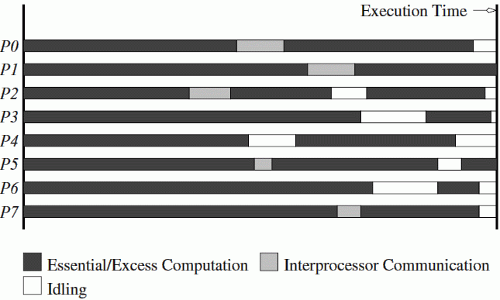
并行算法额外开销（续）

Slide 50
性能评价标准
运行时间
串行算法：T_{S}，算法开始到结束的时间流逝
并行算法：T_{P}，并行算法开始到最后一个进程结束所经历时间
并行算法总额外开销
T_{o}=pT_{P} – T_{S}
加速比
S=T_{S}/T_{P}

Slide 51
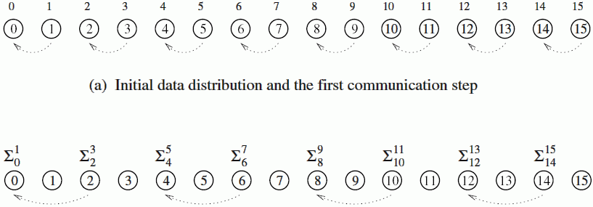
例：n个数相加，n个进程

Slide 52
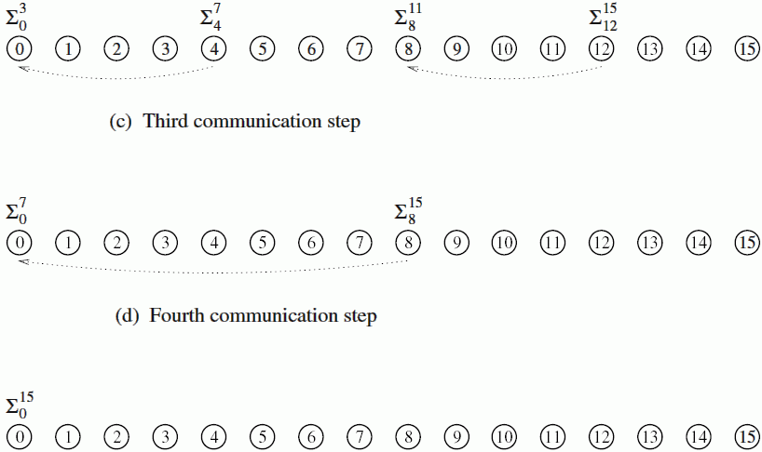
例：（续）

Slide 53
例：（续）
初始，每个进程保存1个数； 最终由1个进程保存累加和
树形结构，logn个步骤 每个步骤进行一次加法：t_{c} 和一个机器字的传输：t_{s}+t_{w} ➔T_{P}=Θ(logn) ➔S=Θ(n/logn)

Slide 54
加速比
对比哪个串行算法？同一问题，可能存在多个串行算法，时间复杂度和并行程度可能都不一样
应选择“最优”串行算法
理论最优算法若不存在或难实现——选择已有（且可行）的算法中最优者
S=最优串行算法时间/并行算法时间 ——并行算法运行于p个处理器的并行平台，每个处理器与运行串行算法的处理器完全相同

Slide 55
加速比的计算
串行起泡排序算法时间150s，串行快速排序算法30s，并行起泡排序算法40s
S=30/40=0.75，而不是150/40=3.75！
一般S≤p
S>p在实践中是可能出现的
串行算法计算量>并行算法
硬件问题不利于串行算法
数据量较大，无法全部放入cache，命中率低
并行算法进行数据划分，每个处理器数据量变小，可全部放入cache，命中率提高→性能提高

Slide 56
cache引起的超线性加速
2个处理器的并行系统，问题规模W
每个处理器由cache 64KB，命中率80%，cache延迟2ns，DRAM 100ns，平均访问时间2*0.8+100*0.2=21.6ns
若计算瓶颈在内存，1个内存访问可产生1个FLO，运算速度为46.3MFLOPS
将任务平均分配给两个进程，规模W/2，命中率90%，剩余8%为本地DRAM访问，2%为远端DRAM访问（400ns），平均访问时间2*0.9+100*0.08+400*0.02=17.8ns➔56.18MFLOPS➔2个处理器112.36MFLOPS➔S=2.43

Slide 57
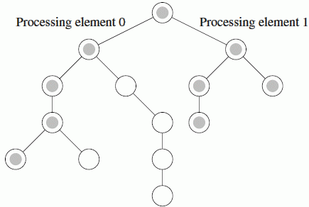
搜索分解导致超线性
解在树的最右节点，串行算法需搜索所有节点：14t_{c}
并行算法：P₀搜索左子树，P₁搜索右子树，若速度相等，只搜索9个节点，由于并行，时间为4t_{c}，加上根节点处理时间，共5t_{c} ，并行算法工作量少
S=14t_{c}/5t_{c}=2.8
若串行算法交替处理 两个子树节点，工作量也为 9个节点，无超线性效果
但解的位置完全取决于 问题实例，无普适的 “最优串行算法”

Slide 58
提纲
并行算法设计
并行算法分析
基本指标
可扩展性
并行算法实现——SYCL跨架构编程

Slide 59
固定规模问题的加速比模型
Amdahl加速比模型
问题规模固定
串行部分比例为f，并行部分比例为N
f+N=1
处理器数目P，则有

Slide 60
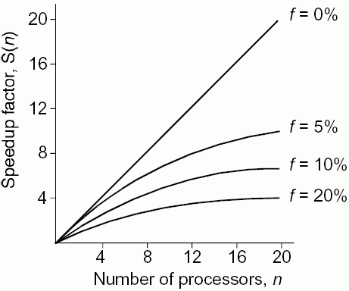
Amdahl模型图示

Slide 61
扩充问题规模加速比
固定时间加速比模型——Gustafson模型
John L. Gustafson, “Reevaluating Amdahl's Law”, Communication of ACM 31(5), 1988. pp. 532-533.
1988年，一些实验表明，问题规模不变（并行部分不随处理器数目的变化而变化）的假定是不恰当的
适当增加问题规模，可达到线性加速比

Slide 62
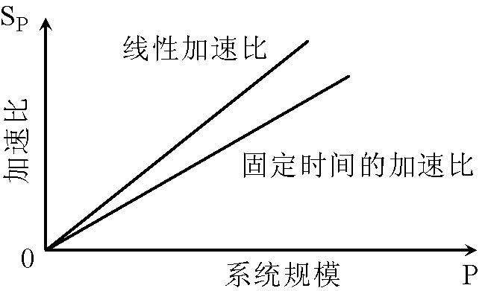
Gustafson模型图示

Slide 63
效率
理想并行算法，S=p
难实现，不是100%时间都用于有效计算
求和例子，部分时间处理器处于空闲
效率（Efficiency）：度量有效计算时间
理想情况=1，正常0～1
E=S/p
求和例子 E= Θ(n/logn)/n= Θ(1/logn)
这个效率好不好？
为什么？

Slide 64
代价
cost，并行算法运行时间×处理器数量
所有处理器用来求解问题的时间总和
E=T_{S}/cost，E=1时，cost=T_{S}
代价最优，cost-optimal：代价与最优串行算法运行时间渐进相等——E= Θ(1)
代价也称为工作量（work），处理器时间积（processor-time product）

Slide 65
代价最优
求和例子
T_{P}= Θ(logn)
cost=pT_{P}= Θ(nlogn)
而T_{S}= Θ(n)
所以算法不是代价最优的

Slide 66
非代价最优算法的性能
并行排序算法，n个处理器
T_{P}=(logn)²，T_{S}=nlogn，S=n/logn，E=1/logn
cost=n(logn)²，不是代价最优，差logn倍
若p<n，将n个任务分配到p个处理器，则T_{P}=n(logn)²/p，S=p/logn 当系统规模p固定，问题规模n不断增大时，效率随之不断降低！

Slide 67
粒度对性能的影响
通常使用较少的处理器能提高性能
实际处理器数量比需求少，scaling down
简单方法
算法设计时不考虑实际处理器数量
将大量虚拟处理器映射到实际处理器
处理器数量减少n/p倍，每个处理器的计算量（时间）提高n/p倍
但通信量显然未必按比例增加，由于需要通信的虚拟处理器可能映射到同一处理器，还可能减少——提高性能的原因

Slide 68
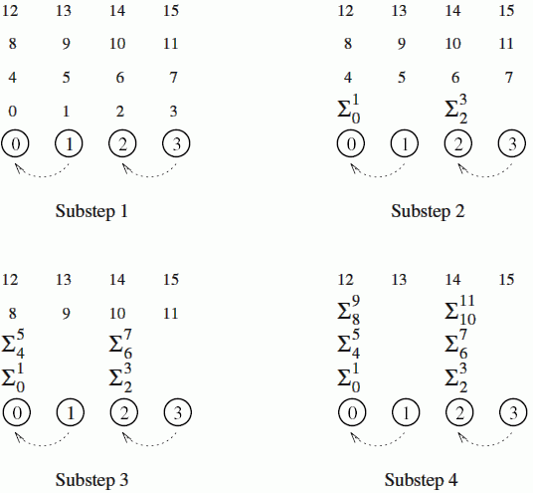
p个处理器累加n个数

Slide 69
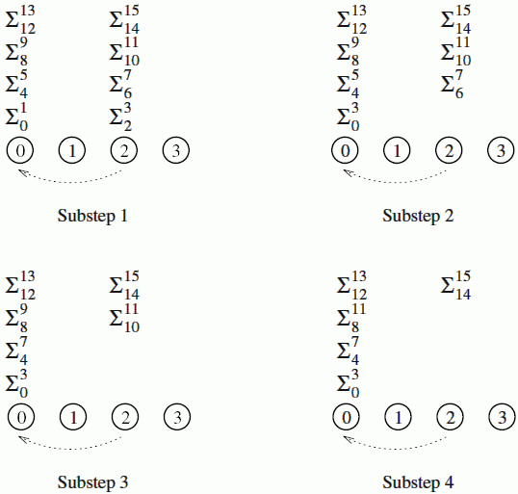
p个处理器累加n个数

Slide 70
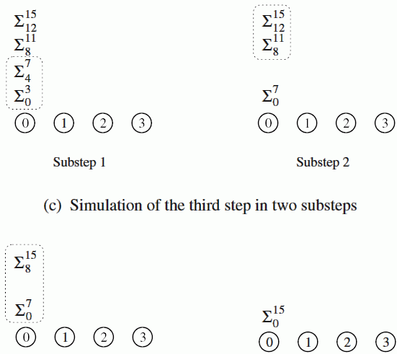
p个处理器累加n个数

Slide 71
p个处理器累加n个数
虚处理器i→物理处理器i mod p，数据也以相同方式分布
logn个步骤→(n/p)logp个步骤
此时根节点保存n/p个部分和，本地加法
Θ((n/p)logp)+Θ(n/p)=Θ((n/p)logp)
cost= Θ(nlogp)>T_{S}
还是非代价最优

Slide 72
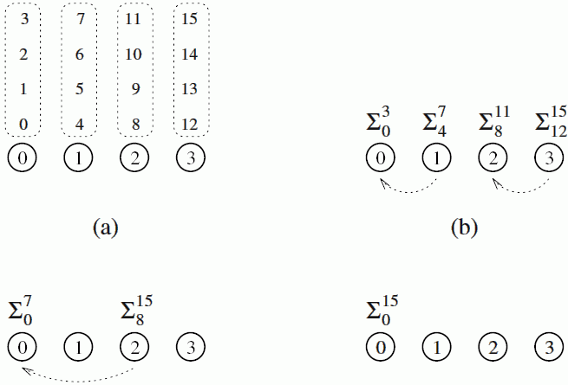
n数相加代价最优算法

Slide 73
n数相加代价最优算法
第一步，每个处理器计算本地n/p个数的和
第二步，p个处理器计算p个部分和的和
T_{P}=Θ((n/p)+logp)➔cost=Θ(n+plogp)= Θ(n)

Slide 74
可扩展性（scalability）
可扩展性是高性能并行机和并行算法追求的主要目标，其主要作用：
度量并行系统性能的方法之一
度量并行体系结构在不同系统规模下的并行处理能力
度量并行算法内在的并行性
利用系统规模和问题规模已知的并行系统性能来预测规模增大后的性能：scale down，适合开发、调试，不适合性能预测

Slide 75
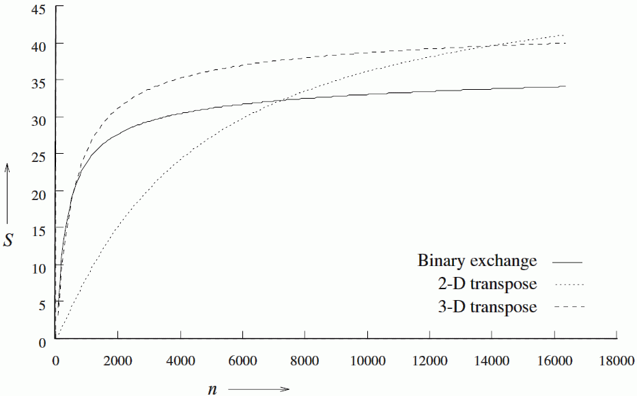
例：快速傅里叶变换

Slide 76
例：（续）
三个并行算法，计算n点FFT
处理器数目为p不变，n增大，看S的变化
n较小时，Binary exchange和3维转置的加速比更大，性能更好
但当n很大时，2维转置性能更优
显然，由小系统的测试结果推测扩展特性很困难，可扩展性分析是必要的

Slide 77
并行算法的可扩展性
T_{o}：额外开销函数，若问题规模不变，随p增大而增大，E变小
每个程序都有串行部分t_{serial}——一个进程运行，其他进程空闲
这方面的开销(p-1)*t_{serial}，T_{o}随p增加至少线性增长
还有进程交互、空闲、额外计算等
所有并行算法均是如此

Slide 78
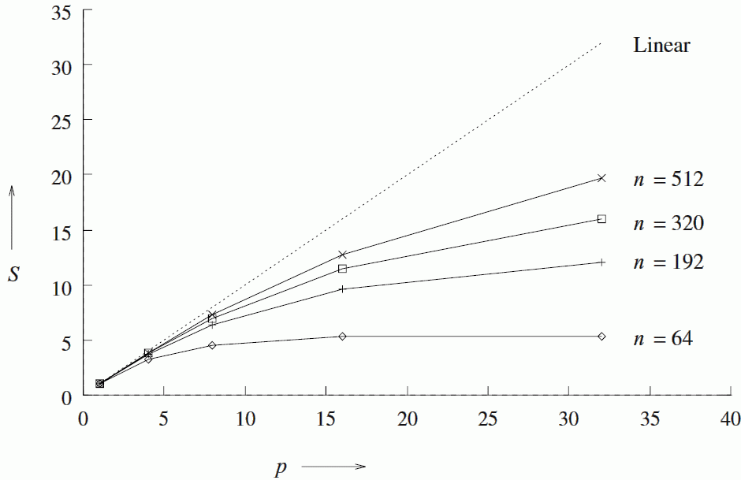
例：求和
随p增大，S趋向饱和，E减小，Amdal定律
p不变，n增大，S和E都增大

Slide 79
效率恒定
T_{o}是T_{S}(n)和p的函数，一般T_{o}相对T_{S}呈次线性增长趋势
对某些算法，p不变，n增大➔E增大 对此类算法，可令n和p同时增大，而保持E不变——可扩展并行系统 ➔问题规模W=KT_{o}(W, p)，K为常数
否则——不可扩展并行系统
与代价最优的关系？

Slide 80
可扩展性的度量
为了保持效率不变，问题规模与处理器数量的增长比率必须达到多少？
此比率度量了系统的可扩展性，越慢，越好

Slide 81
问题规模
problem size，需精确定义
自然的想法：输入大小的某个参数——n×n矩阵运算，取n为问题规模
不能正确反映问题规模的变化——n提高2倍，乘法运算时间增加8倍，加法4倍
恰当的定义：问题规模增加与计算量的增加成比例

Slide 82
问题规模的精确定义
求解问题所需基本操作总数
矩阵乘法Θ(n³)，加法Θ(n²)
[定义]问题规模：最佳串行算法在单处理单元求解问题所需基本运算步骤数目
符号表示：W
设定一个基本操作需要一个单位时间➔W=T_{S} 不影响并行算法分析——t_{s}、t_{w}、t_{h}可正规化，表示为单位时间

Slide 83
等效率函数
并行运行时间可表示为问题规模、开销函数和处理器数目的函数
W不变，p↑→T_{o}↑→E↓
p不变，W↑→T_{o}增长比W慢→E↑
可以令W↑ ，p↑→保持E不变

Slide 84
等效率函数
保持E不变，K=E/(1-E)也是常数，要求T_{o}/W为常数➔W=KT_{o}(W, p) 等效率函数，isoefficiency function
较小——较小的问题规模即可充分利用较多的处理器的计算能力，高可扩展性
较大——低可扩展性
不存在——不可扩展，随着p增大，无论W如何变大，也不可能使E保持不变

Slide 85
例5.14
T_{S}=n，cost=n+2plogp➔T_{o}=2plogp
等效率函数：W=K2plogp
渐进等效率函数Θ(plogp)
即：为保持E不变，当处理器数目p增大为p’——变化率为p’/p，需要W增大的比率为p’logp’/plogp

Slide 86
提纲
并行算法设计
并行算法分析
并行算法实现——SYCL/DPC++编程
SYCL/DPC++编程
DPC++新特性
取材于Intel的“Data Parallel C++ Essentials”系列演示文稿

Slide 87
提纲
并行算法设计
并行算法分析
并行算法实现——SYCL/DPC++编程
SYCL/DPC++编程
DPC++新特性

Slide 88
什么是Data Parallel C++？
Data Parallel C++ =C++和SYCL标准和扩展
基于现代C++
优势：C++的高生产率和熟悉的语言特性
基于SYCL标准
将SYCL标准融入到数据并行和异构编程

Slide 89
DPC++扩展了SYCL标准
提高生产率
简单的东西应该易于表达
减少代码冗余和程序员负担
增强性能
令程序员能细致控制程序的执行
硬件相关功能使能
快速发展的开放协作，逐渐融入SYCL标准
以上游LLVM为目标的开源实现
DPC++扩展以成为SYCL或Khronos核心扩展为目标

Slide 90
DPC++程序结构
单程序文件
主机代码和异构加速器 kernel代码可混合在同一 个程序文件中
熟悉的C++语法
用一些库构造增加功能
#include <CL/sycl.hpp>
constexpr int N=16;
using namespace sycl;
int main() {
queue q;
int *data = malloc_shared<int>(N, q);
q.parallel_for(N, [=](auto i) {
data[i] = i;
}).wait(); for (int i=0; i<N; i++) std::cout << data[i] << "\n";
free(data, q);
return 0;
}
主机代码
加速器代码
库构造 | 目的
queue | 任务定位
malloc_shared | 数据管理
parallel_for | 并行化
主机代码

Slide 91
SYCL中的类
Device
device类表示一个oneAPI系统中的加速器
它包含查询设备相关信息的成员函数get_info ——编写使用多设备的DPC++程序时很有用
设备名、供应商、版本号
局部和全局工作项的ID
内置类型宽度、时钟频率、cache大小和宽度、在线和离线状态
queue q;
device my_device = q.get_device();
std::cout << "Device: " << my_device.get_info<info::device::name>() << std::endl;

Slide 92
Device Selector
device_selector类在运行时基于用户提供的启发式策略选择执行kernel的特定设备
下面代码展示了使用标准设备选择器（default_selector、cpu_selector、 gpu_selector）
default_selector selector;
// host_selector selector;
// cpu_selector selector;
// gpu_selector selector;
queue q(selector);
std::cout << "Device: " << q.get_device().get_info<info::device::name>() << std::endl;
可设置环境变量SYCL_DEVICE_FILTER（“CPU”、“GPU”）来指定计算设备

Slide 93
Queue
queue类提交命令组，由SYCL运行时去执行
队列是一种向设备提交任务的机制
一个队列映射到一个设备，多个队列可映射到同一个设备
queue q;
q.submit([&](handler& h) {
// COMMAND GROUP CODE
});
函数submit的参数，一个lambda函数，立即在host执行
当函数submit内调用此lambda函数时，会把命令组句柄通过参数h传递
所有局部变量以传引用方式传入这个lambda函数

Slide 94
选择在哪执行设备kernel
任务被提交到设备
每个队列关联唯一一个设备（比如一个特定的GPU或FPGA）
你可以
指定队列关联到哪个设备（也可以不指定）
在异构系统中，根据需要拥有尽可能多的队列以分派任务
创建可定位到任何设备的队列： | queue();
创建队列定位到一个预先配置的设备类： | queue(cpu_selector{}); queue(gpu_selector{}); queue(intel::fpga_selector{}); queue(accelerator_selector{}); queue(host_selector{});
创建定位到特定设备（自定义选择器）的队列： | class custom_selector : public device_selector { int operator()(…… // 任何你想要的逻辑! … queue(custom_selector{});
总是可用的

Slide 95
Kernel
Kernel类封装方法和数据，以便在命令组中提交代码在设备上执行
Kernel对象不是由用户显式构造的
当调用parallel_for这样的kernel分派函数时，将创建kernel对象
参数一：范围，指出buffer中元素个数，亦即并行处理的数据量，1维N个元素
q.submit([&](handler& h) {
h.parallel_for(range<1>(N), [=](id<1> i) {
A[i] = B[i] + C[i]);
});
});
参数二：lambda函数，在设备上执行，对范围中每个索引（即buffer中每个元素，通过参数i传递过来）都调用一次此函数

Slide 96
DPC++语言和运行时
DPC++语言和运行时包括一组C++类、模板和库
应用作用域和命令组作用域
包含运行在主机端的代码
在应用作用域和命令组作用域中可使用全部C++特性
Kernel作用域
包含运行在设备端的代码
在kernel作用域，可使用的C++特性有限制

Slide 97
并行kernel
并行kernel允许一个操作的多个实例并发执行
如果for循环的迭代步完全独立、可按任何顺序执行，则可利用并行kernel卸载它、并行执行来说很有用
并行kernel用parallel_for函数表达
CPU应用中的for循环
使用parallel_for卸载到加速器
for(int i=0; i < 1024; i++){
a[i] = b[i] + c[i];
});
h.parallel_for(range<1>(1024), [=](id<1> i){
A[i] = B[i] + C[i];
});

Slide 98
基本并行kernel
基本并行循环的功能通过range、id和item类实现
Range类用来描述并行 执行的迭代范围
Id类对并行执行中kernel 的一个个实例进行索引
Item类表示一个kernel 函数的单个实例，它 提供了成员函数来查询 范围的属性
h.parallel_for(range<1>(1024), [=](id<1> idx){
// 运行在设备端的代码
});
h.parallel_for(range<1>(1024), [=](item<1> item){
auto idx = item.get_id();
auto R = item.get_range();
// 运行在设备端的代码
});

Slide 99
内存模型
SYCL程序可以使用一种基于指针的内存模型——称为统一共享内存，或是使用缓冲—访问器模型
统一共享内存（ Unified Shared Memory）：基于指针的内存模型，访问主机端和设备端内存
缓冲内存模型（ Buffer Memory Model）：定义一维、二维或三维的共享数组，可被SYCL kernel使用，通过访问器类来访问

Slide 100
统一共享内存
统一共享内存模型使得在主机端和设备端可以用同一个指针来访问内存
queue q;
auto data = malloc_shared<int>(N, q);
for(int i=0;i<N;i++) data[i] = 10;
q.parallel_for(N, [=](auto i){
data[i] += 1;
}).wait();
for(int i=0;i<N;i++) std::cout << data[i] << " ";
free(data, q);
设置统一共享内存
主机端可初始化它
设备端可修改它
主机端输出

Slide 101
缓冲内存模型
缓冲：在一个 SYCL应用中 封装数据
跨越设备端 和主机端
访问器：访问 缓冲数据的机制
在SYCL执行图 中创建数据依赖， 以排序内核执行
queue q;
std::vector<int> v(N, 10);
{ buffer buf(v);
q.submit([&](handler& h) {
accessor a(buf, h, write_only);
h.parallel_for(N, [=](auto i) { a[i] = i; });
});
}
for (int i = 0; i < N; i++) std::cout << v[i] << " ";

Slide 102
DPC++代码解剖
oneAPI程序要求包含CL/sycl.hpp
建议使用名字空间语句来省去重复输入引用sycl名字空间的繁琐
#include <CL/sycl.hpp>
using namespace sycl;

Slide 103
DPC++代码解剖
Step 1: 创建一个设备队列
（可通过设备选择器或使用默认选择器来指定一个设备类型）
void dpcpp_code(int* a, int* b, int* c) {
// 设置一个DPC++设备队列
queue q;
// 为输入和输出向量设置缓冲
buffer buf_a(a, range<1>(N));
buffer buf_b(b, range<1>(N));
buffer buf_c(c, range<1>(N));
// 将命令组函数对象提交给队列
q.submit([&](handler &h){
// 创建设备访问器，以访问在全局内存中分配的缓冲
accessor A(buf_a, h, read_only);
accessor B(buf_b, h, read_only);
accessor C(buf_c, h, write_only);
// 指定设备kernel体为一个Lambda函数
h.parallel_for(range<1>(N), [=](auto i){
C[i] = A[i] + B[i];
});
});
}
Step 2: 创建缓冲（既表示主机端内存、也表示设备端内存）
Step 3: 提交一个命令组（异步）执行
Step 4: 创建缓冲访问器，以访问设备上的缓冲数据
Step 5: 发送一个kernel（lambda）去执行
Step 6: 编写kernel具体代码
Kernel调用是并行执行的
对范围中的每个元素调用kernel
Kernel调用可以访问自身id
完成！在buf_c析构时将结果拷贝到向量c

Slide 104
自定义设备选择器
下面代码显示了一个启发式选择设备的派生device_selector。它优先考虑GPU设备，因为返回的整数评分高于CPU或其他加速器
#include <CL/sycl.hpp>
using namespace cl::sycl;
class my_device_selector : public device_selector {
public:
int operator()(const device& dev) const override {
int rating = 0;
if (dev.is_gpu() & (dev.get_info<info::device::name>().find("Intel") != std::string::npos))
rating = 3;
else if (dev.is_gpu()) rating = 2;
else if (dev.is_cpu()) rating = 1;
return rating;
};
};
int main() {
my_device_selector selector;
queue q(selector);
std::cout << "Device: “ << q.get_device().get_info<info::device::name>() << std::endl;
return 0;
}

Slide 105
缓冲内存进阶——异步执行
将一个SYCL程序理解为两个部分
主机端代码
Kernel执行图
它们是独立执行的，通过同步操作同步
主机端代码提交任务来构建执行图（当然自己也可进行计算）
Kernel执行图和数据移动与主机端代码异步执行，SYCL运行时负责管理

Slide 106
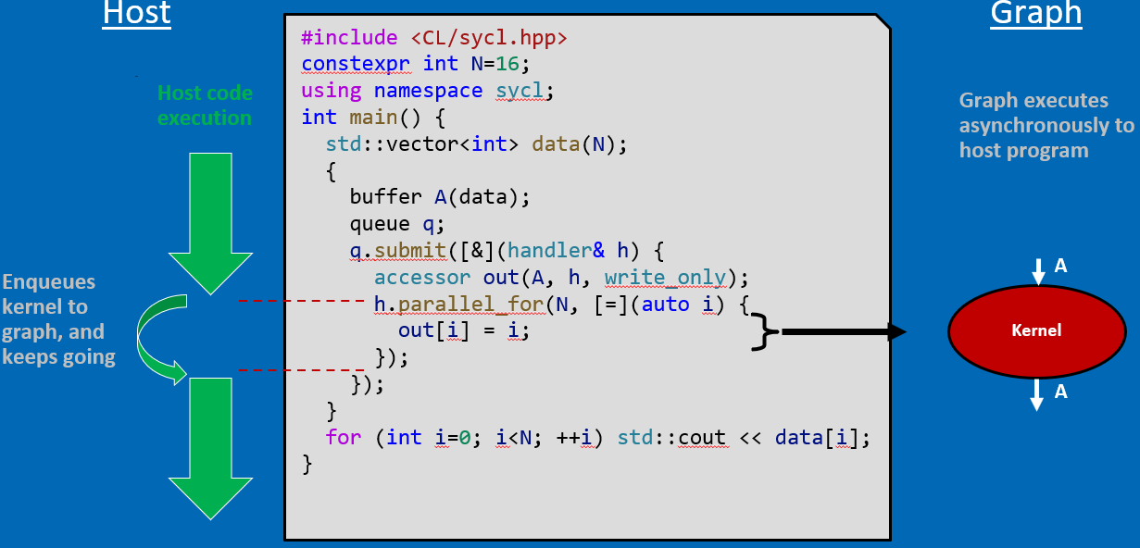
异步执行

Slide 107
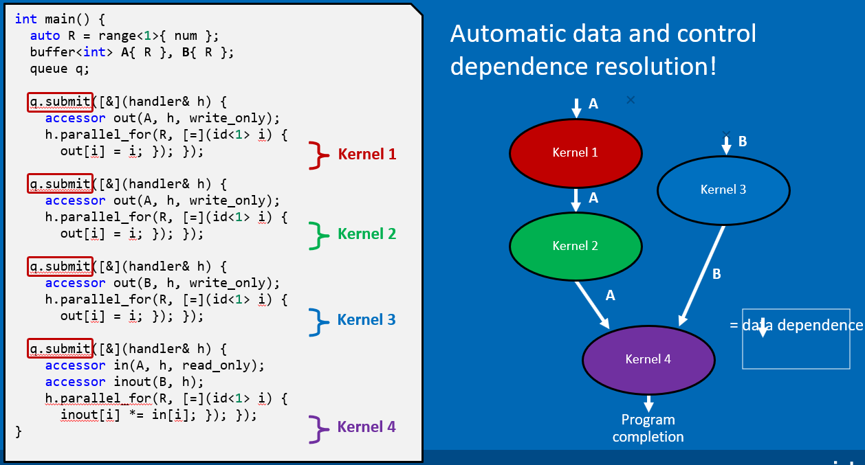
异步执行

Slide 108
执行图调度
实现正确kernel序列和数据移动的机制
写后读（Read-after-Write，RAW）：一个任务需要读取另一个任务生成的数据
读后写（Write-after-Read，WAR）：一个任务需要在另一个任务读取数据后更新该数据
写后写（Write-after-Write，WAW）：两个任务试图写同一个数据

Slide 109
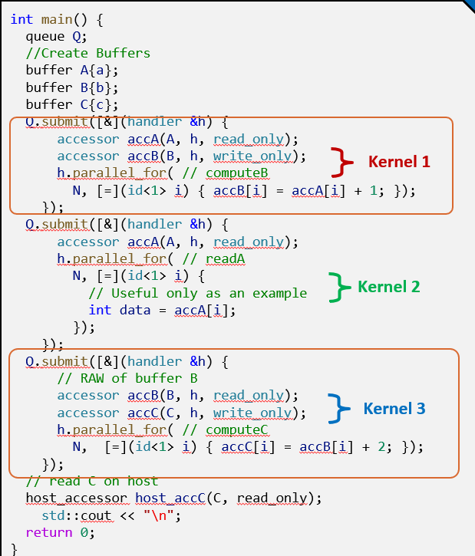
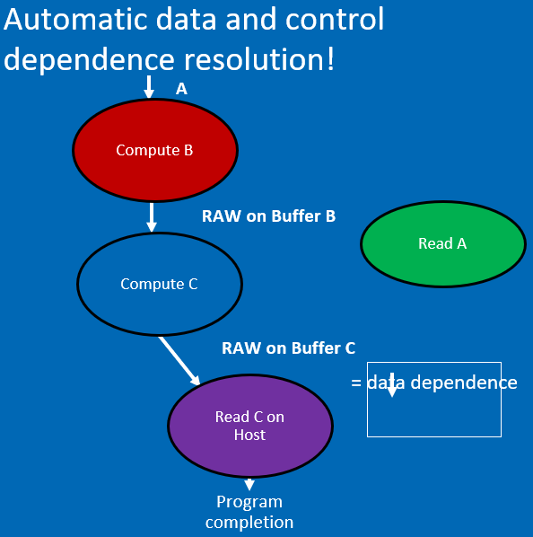
写后读

Slide 110
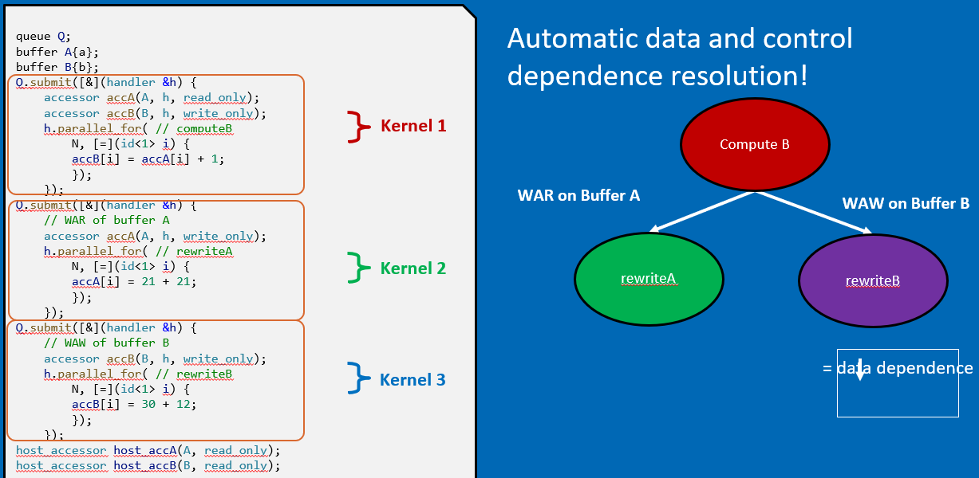
读后写与写后写

Slide 111
缓冲内存同步——主机访问器
一种使用主机端缓冲访问目标的访问器
在命令组作用域之外创建
它可以访问的数据在主机端是可见的
通过构造主机访问器对象，可用来将数据同步回主机

Slide 112
主机访问器示例
缓冲拥有存储在vector中 的数据的所有权
创建主机访问器是一种 阻塞调用，返回条件
访问同一个缓冲的所有 队列中所有kernel都执行 完毕
因此，通过主机访问器， 主机可以访问数据了
#include <CL/sycl.hpp>
using namespace sycl;
constexpr int N = 16;
int main() {
std::vector<double> v(N, 10);
queue q;
buffer buf(v);
q.submit([&](handler& h) {
accessor a(buf, h)
h.parallel_for(N, [=](auto i) {
a[i] -= 2;
});
});
host_accessor b(buf, read_only);
for (int i = 0; i < N; i++)
std::cout << b[i] << "\n";
return 0;
}

Slide 113
另一种同步——缓冲析构
#include <CL/sycl.hpp>
using namespace sycl;
constexpr int N=16;
void dpcpp_code(std::vector<double> &v, queue &q){
buffer buf(v);
q.submit([&](handler& h) {
accessor a(buf, h);
h.parallel_for(N, [=](auto i) {
a[i] -= 2;
});
});
}
int main() {
std::vector<double> v(N, 10);
queue q;
dpcpp_code(v,q);
for (int i = 0; i < N; i++)
std::cout << v[i] << "\n";
return 0;
}
在独立作用域 创建缓冲
程序执行离开这个 作用域后
调用缓冲析构函数 来释放数据的 所有权
并将数据拷贝回 主机端
主机代码之前是 阻塞的，之后才 继续执行

Slide 114
DPC++=C+++SYCL+扩展
DPC++扩展
统一共享内存（Unified Shared Memory，USM）
小组（sub-group）
DPC++扩展的主要目标是简化编程以及通过曝露硬件特性来优化性能
减少了SYCL语言的冗余

Slide 115
DPC++代码简化
buffer<int, 1> buf(data.data(), data.size());
q.submit([&] (handler &h){
auto A = buf.get_access<access::mode::read_write>(h);
h.parallel_for<class kernel>(range<1>(N), [=](id<1> i){ A[i] += 1; });
});
Buffer Simplification
Lambda name no longer required
Accessor simplification
buffer buf(data);
q.submit([&] (handler &h){
auto A = accessor(buf, h);
h.parallel_for(N, [=](auto i){ A[i] += 1; });
});
parallel_for simplification

Slide 116
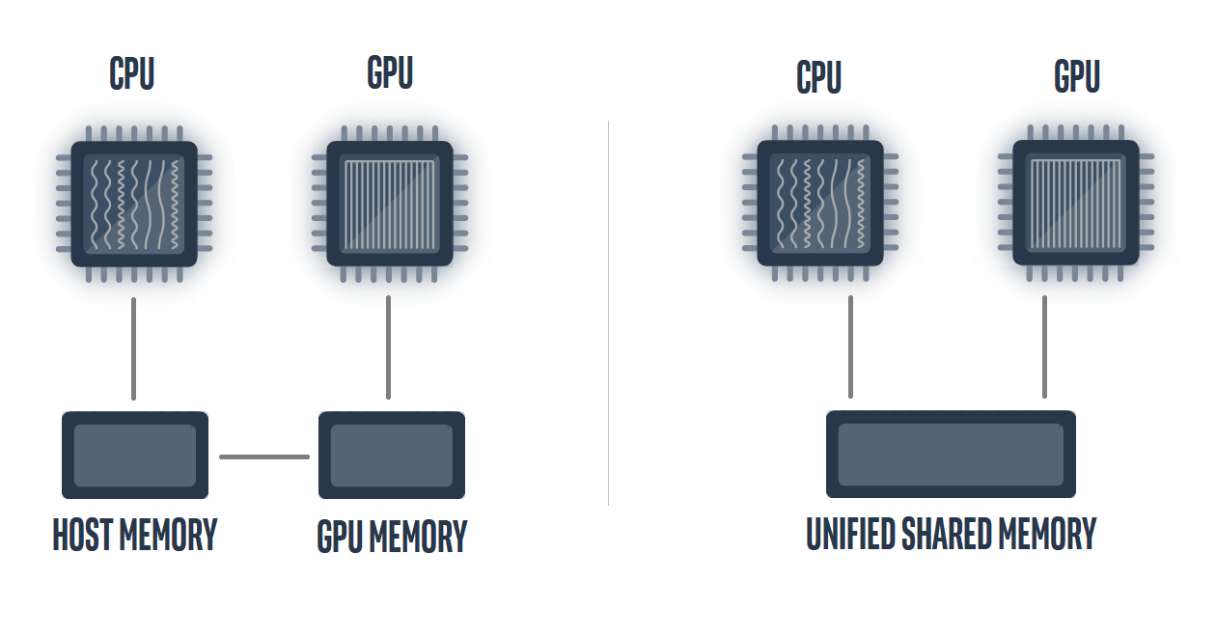
统一共享内存
USM是异构编程内存模型一种基于指针的方法
用户可在主机代码和设备代码中引用相同内存对象

Slide 117
统一共享内存
USM使得可以在主机和设备上使用相同指针访问内存
queue q;
auto data = malloc_shared<int>(N, q);
for(int i=0;i<N;i++) data[i] = 10;
q.parallel_for(N, [=](auto i){
data[i] += 1;
}).wait();
for(int i=0;i<N;i++) std::cout << data[i] << " ";
free(data, q);
设置统一共享内存
主机端可初始化它
设备端可修改它
主机端输出

Slide 118
SYCL缓冲方法
基于缓冲和访问器的内存模型——要求定义缓冲和访问器、并按需进行同步

Slide 119
SYCL缓冲方法
queue q;
int *data = static_cast(int*)(malloc(N * sizeof(int), q));
for(int i=0;i<N;i++) data[i] = 10;
{
buffer<int, 1> buf(data, range<1>(N));
q.submit([&] (handler &h){
auto A = buf.get_access<access::mode::read_write>(h);
h.parallel_for(range<1>(N), [=](id<1> i){
A[i] += 1;
});
});
}
for(int i=0;i<N;i++) std::cout << data[i] << " ";
free(data);
主机端内存设置
主机端可以初始化它
创建缓冲
创建访问器
设备端可以修改
缓冲析构
主机端输出

Slide 120
创建缓冲
Buffer类：三个参数的模板类
对象类型
Buffer的维度
可选的C++分配器
创建缓冲区的不同选择取决于需要如何使用缓冲区以及程序员的编程偏好

Slide 121
创建缓冲示例
三种不同方式例子
{
// Create a buffer of ints from an input iterator
std::vector<int> myVec;
buffer b1{myVec};
buffer b2{myVec.begin(), myVec.end()};
// Create a buffer of ints from std::array
std::array<int,42> my_data;
buffer b3{my_data};
// Create a buffer of 4 doubles and initialize it from a host pointer
double myDoubles[4] = {1.1, 2.2, 3.3, 4.4};
buffer b4{myDoubles, range{4}};
}
为vector 创建缓冲
为std:array 创建缓冲
从主机指针 创建缓冲

Slide 122
use_host_ptr
要求buffer不在主机端 分配任何内存
而是使用传递给 构造函数的一个 主机端指针指向 的内存
当程序希望完全 控制主机端内存 分配时很有用
int main() {
queue q;
int myInts[42];
// create a buffer of 42 ints, initialize
//with a host pointer,
// and add the use_host_pointer property
buffer b1(myInts, range(42), property::use_host_ptr{});
}

Slide 123
set_final_data
更新主机端内存，无论 缓冲是如何创建的
当缓冲被销毁时，数据 将被写回主机端给定 位置
如给定nullptr，则不拷贝
{
queue q;
buffer my_buffer(my_data);
my_buffer.set_final_data(nullptr);
q.submit([&](handler &h) {
accessor my_accessor(my_buffer, h);
h.parallel_for(N, [=](id<1> i) {
my_accessor[i]*=2;
});
});
}

Slide 124
set_write_back
用来控制是否将数据 从设备端写回主机端
将其设置为false将不会 把更新的值写回主机端
buffer my_buffer(my_data);
my_buffer.set_write_back(false);
q.submit([&](handler &h) {
accessor my_accessor(my_buffer, h);
h.parallel_for(N, [=](id<1> i) {
my_accessor[i]*=2;
});
});
}

Slide 125
sub_buffer
创建一个sub-buffer需要 给定三样东西：指向 父buffer的引用、基索引 和sub-buffer范围
Sub-buffer的一个主要 优点是不同kernel可以 并行地操作不同子buffer
buffer B(data, range(N));
buffer<int> B1(B, 0, range{ N / 2 });
buffer<int> B2(B, 32, range{ N / 2 });
buffer<int, 2> b10{range{2, 5}};
buffer b11{b10, id{0, 0}, range{1, 5}};
buffer b12{b10, id{1, 0}, range{1, 5}};
一维buffer的子buffer
二维buffer的子buffer

Slide 126
sub_buffer例
int main() {
const int N = 64; const int num1 = 2; const int num2 = 3;
int data[N];
for (int i = 0; i < N; i++) data[i] = i; for (int i = 0; i < N; i++)
std::cout << data[i] << " ";
buffer B(data, range(N));
buffer<int> B1(B, 0, range{ N / 2 });
buffer<int> B2(B, 32, range{ N / 2 });
queue q1;
q1.submit([&](handler& h) {
accessor a1(B1, h);
h.parallel_for(N/2, [=](auto i) { a1[i] *= num1; });
});
queue q2;
q2.submit([&](handler& h) {
accessor a2(B2, h);
h.parallel_for(N/2, [=](auto i) { a2[i] *= num2; });
});
host_accessor b1(B1, read_only);
host_accessor b2(B2, read_only);
return 0;
}
向量的buffer
创建子buffer B1, B2
用 B1提交q1
用 B2提交q2
创建主机访问器

Slide 127
统一共享内存
USM可设置如下：
int *data = malloc_shared<int>(N, q);
也可使用更熟悉的C++/C风格malloc
int *data = static_cast<int*>(malloc_shared(N *
sizeof(int), q));

Slide 128
为什么使用USM？
SYCL标准提供一种缓冲内存抽象
强大、优雅地表达数据依赖
但是
在一个C++程序中将所有指针和数组替换为缓冲，对程序员来说是一个负担
在DPC++中，USM提供了一种基于指针的替代
简化了移植程序到加速器
为程序员提供了所需的控制级别
与缓冲机制互补
目标不是为了提供开箱即用的峰值性能
如果需要控制数据移动，可使用显式USM分配

Slide 129
USM
USM同时提供了显式和隐式的内存管理模型
支持自动内存访问和显式数据移动
分配类型 | 描述 | 可以主机访问 | 可在设备访问
device | 在设备内存中分配（显式） | NO | YES
host | 在主机内存中分配（隐式） | YES | YES
shared | 分配的空间可在主机内存和设备内存间迁移（隐式） | YES | YES

Slide 130
USM—显式数据传输
malloc_device() 在设备分配内存，主机不能访问
queue q(property::queue::in_order{});
int data[N];
for (int i = 0; i < N; i++) data[i] = 10;
int *data_device = malloc_device<int>(N, q);
q.memcpy(data_device, data, sizeof(int) * N);
q.parallel_for(N, [=](auto i) { data_device[i] += 1; });
q.memcpy(data, data_device, sizeof(int) * N).wait();
for (int i = 0; i < N; i++) std::cout << data[i] << std::endl;
free(data_device, q);
使用q.memcpy()显式从主机向设备拷贝内存
在设备端修改数据
使用q.memcpy()显式从设备向主机拷贝内存

Slide 131
USM—隐式内存传输
malloc_shared() 分配可在主机和设备移动的内存。主机和设备端都可以访问
queue q;
int *data = malloc_shared<int>(N, q);
for (int i = 0; i < N; i++) data[i] = 10;
q.parallel_for(N, [=](auto i) { data[i] += 1; }).wait();
for (int i = 0; i < N; i++) std::cout << data[i] << std::endl;
free(data, q);
在设备端修改数据
主机端可以访问设备修改的内存

Slide 132
USM—任务中的数据依赖
queue q;
int *data = malloc_shared<int>(N, q);
for(int i=0;i<N;i++) data[i] = 10;
q.submit([&] (handler &h){
h.parallel_for(range<1>(N), [=](id<1> i){
data[i] += 2;
});
}).wait();
q.submit([&] (handler &h){
h.parallel_for(range<1>(N), [=](id<1> i){
data[i] += 3;
});
}).wait();
q.submit([&] (handler &h){
h.parallel_for(range<1>(N), [=](id<1> i){
data[i] += 5;
});
}).wait();
for(int i=0;i<N;i++) std::cout << data[i] << " ";
free(data, q);
使用显式wait() 保证数据依赖
注意：wait()会 阻塞主机端的 执行
1
2
3

Slide 133
USM—任务中的数据依赖
queue q{property::queue::in_order()};
int *data = malloc_shared<int>(N, q);
for(int i=0;i<N;i++) data[i] = 10;
q.submit([&] (handler &h){
h.parallel_for(range<1>(N), [=](id<1> i){
data[i] += 2;
});
});
q.submit([&] (handler &h){
h.parallel_for(range<1>(N), [=](id<1> i){
data[i] += 3;
});
});
q.submit([&] (handler &h){
h.parallel_for(range<1>(N), [=](id<1> i){
data[i] += 5;
});
}).wait();
for(int i=0;i<N;i++) std::cout << data[i] << " ";
free(data, q);
使用in_order队列 属性
注意：即使任务 间没有依赖关系， 它们的执行也 不会重叠
1
2
3

Slide 134
USM—任务中的数据依赖
queue q;
int *data = malloc_shared<int>(N, q);
for(int i=0;i<N;i++) data[i] = 10;
auto e1 = q.submit([&] (handler &h){
h.parallel_for(range<1>(N), [=](id<1> i){
data[i] += 2;
});
});
auto e2 = q.submit([&] (handler &h){
h.depends_on(e1);
h.parallel_for(range<1>(N), [=](id<1> i){
data[i] += 3;
});
});
q.submit([&] (handler &h){
h.depends_on(e2);
h.parallel_for(range<1>(N), [=](id<1> i){
data[i] += 5;
});
}).wait();
for(int i=0;i<N;i++) std::cout << data[i] << " ";
free(data, q);
使用depends_on()方法令 命令组句柄知道指定事件 应该在指定任务执行前完成
1
2
3

Slide 135
USM—任务中的数据依赖
queue q;
int *data1 = malloc_shared<int>(N, q);
int *data2 = malloc_shared<int>(N, q);
for(int i=0;i<N;i++) {data1[i] = 10; data2[i] = 10;}
auto e1 = q.submit([&] (handler &h){
h.parallel_for(range<1>(N), [=](id<1> i){
data1[i] += 2;
});
});
auto e2 = q.submit([&] (handler &h){
h.parallel_for(range<1>(N), [=](id<1> i){
data2[i] += 3;
});
});
q.submit([&] (handler &h){
h.depends_on({e1,e2});
h.parallel_for(range<1>(N), [=](id<1> i){
data1[i] += data2[i];
});
}).wait();
for(int i=0;i<N;i++) std::cout << data[i] << " ";
free(data1, q); free(data2, q);
depends_on()另一个用途 是指明特定任务的依赖 关系，同时令没有依赖 性的任务重叠
1
2
3

Slide 136
USM—任务中的数据依赖
还可以parallel_for的参数 更简单地指明依赖关系
queue q;
int *data1 = malloc_shared<int>(N, q);
int *data2 = malloc_shared<int>(N, q);
for(int i=0;i<N;i++) {data1[i] = 10; data2[i] = 10;}
auto e1 = q.parallel_for(range<1>(N), [=](id<1> i){
data1[i] += 2;
});
auto e2 = q.parallel_for(range<1>(N), [=](id<1> i){
data2[i] += 3;
});
q.parallel_for(range<1>(N), {e1, e2}, [=](id<1> i){
data1[i] += data2[i];
}).wait();
for(int i=0;i<N;i++) std::cout << data[i] << " ";
free(data1, q); free(data2, q);
1
2
3

Slide 137
线性依赖链式图与Y型图
一个任务紧接着一个任务执行就会形成线性依赖链
第一个节点表示数据初始化
第二个节点表示聚合数据的归约操作
我们独立初始化两个不同数据就会形成Y型图
加法操作将两个向量相加
然后对结果向量进行归约

Slide 138
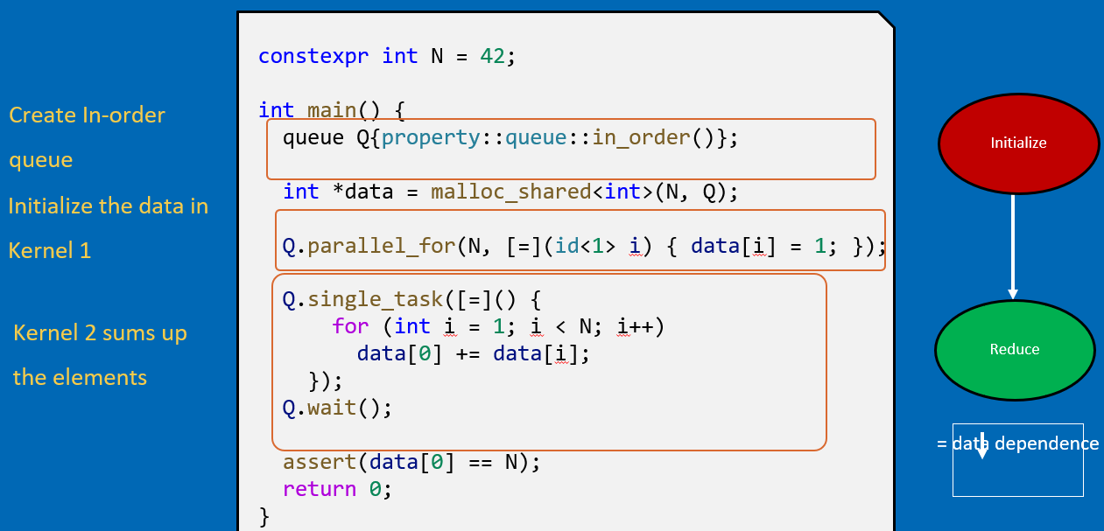
线性依赖：使用in-order队列

Slide 139
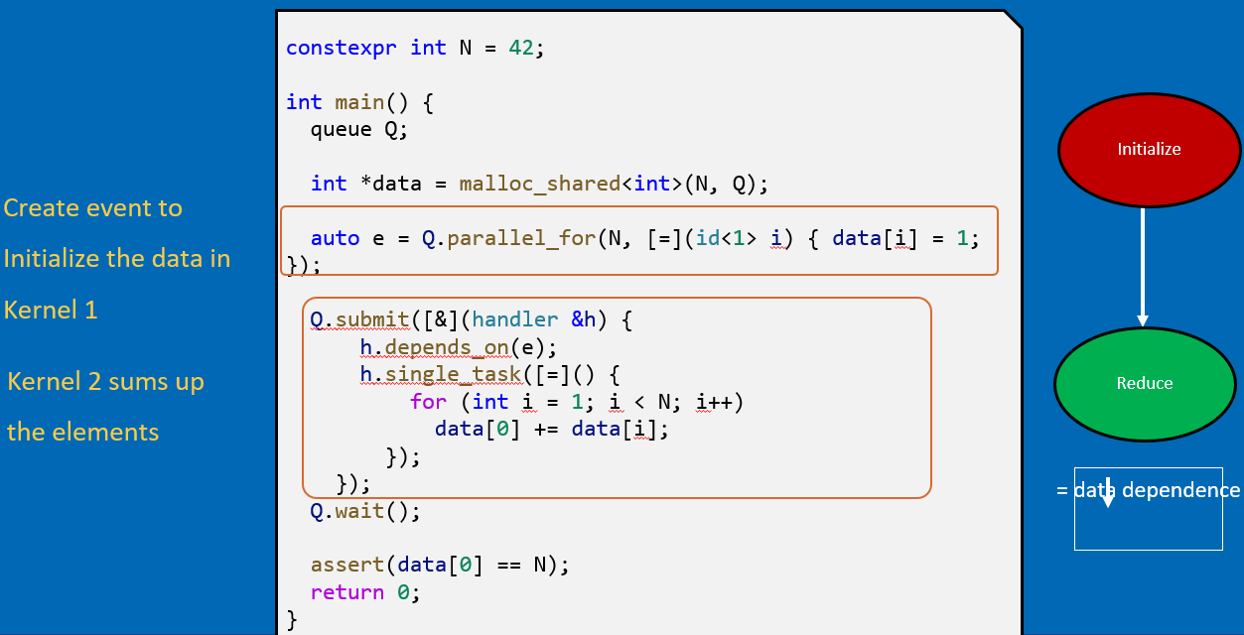
线性依赖：使用event

Slide 140
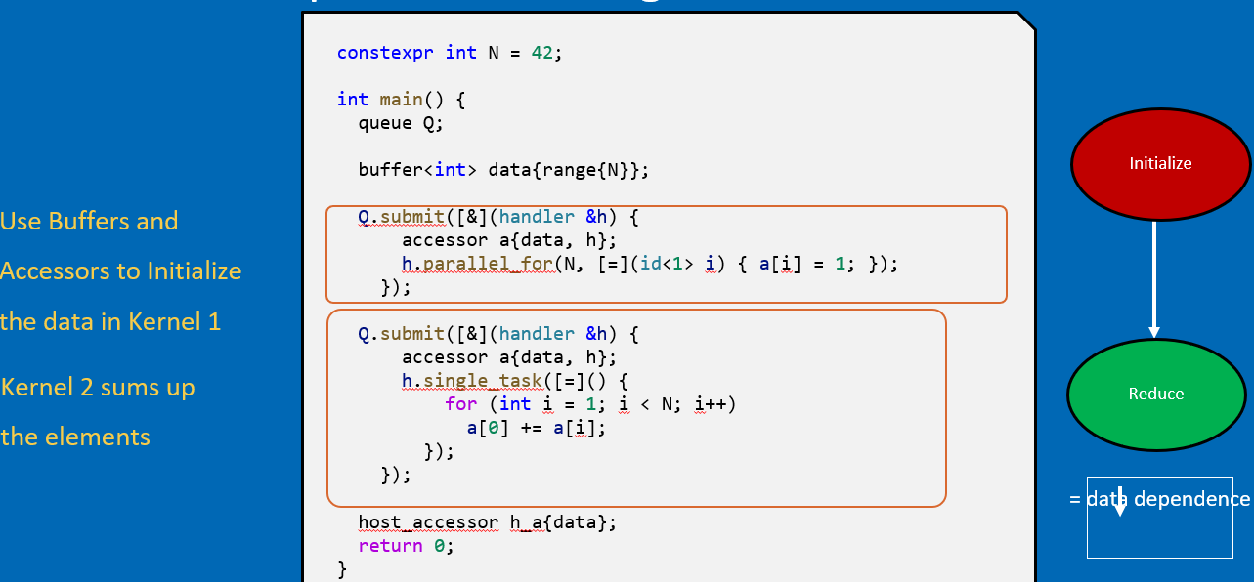
线性依赖：使用缓冲和访问器

Slide 141
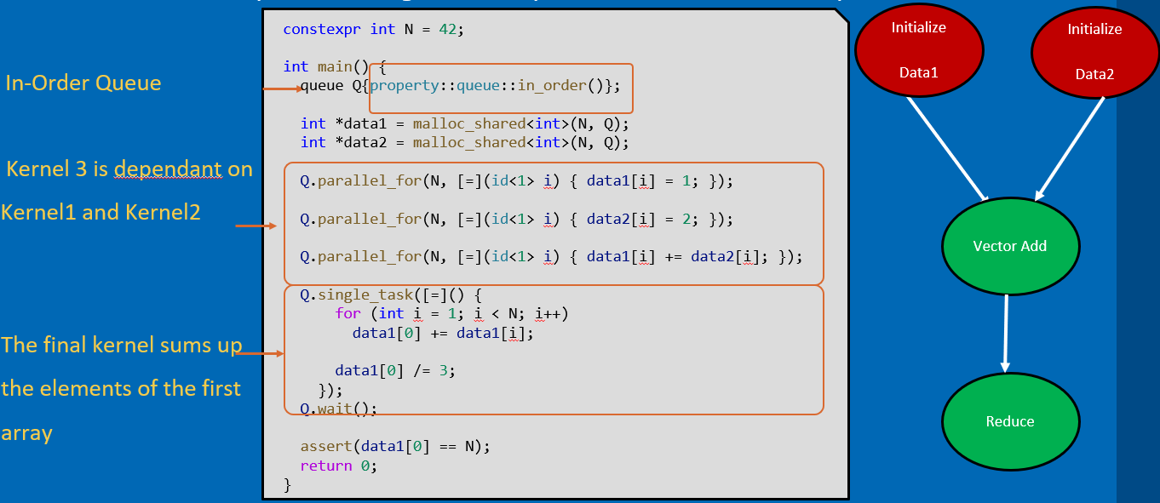
Y型图：使用in-order队列

Slide 142
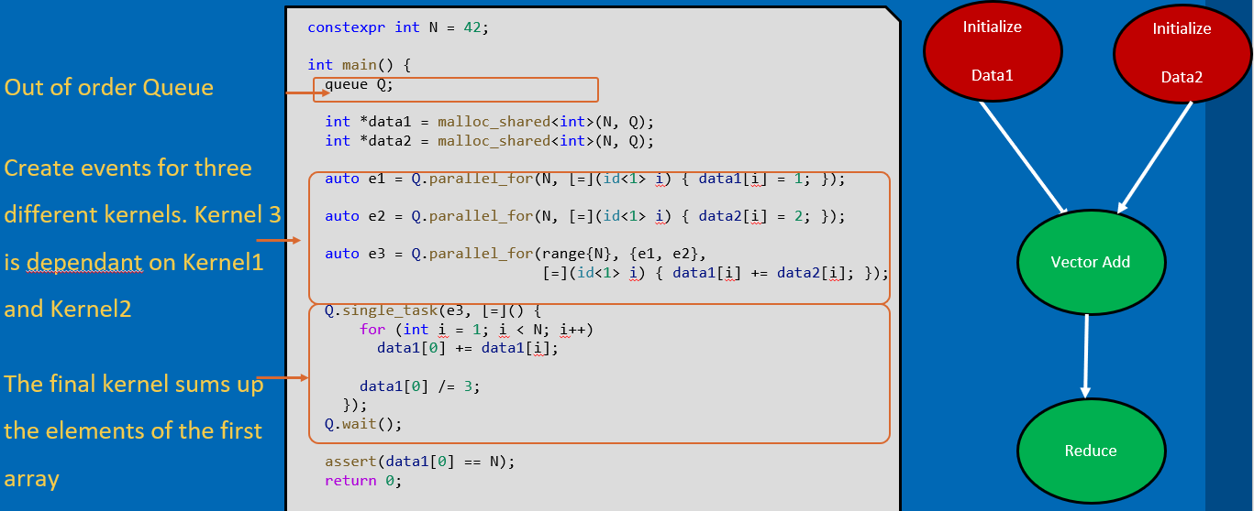
Y型图：使用event

Slide 143
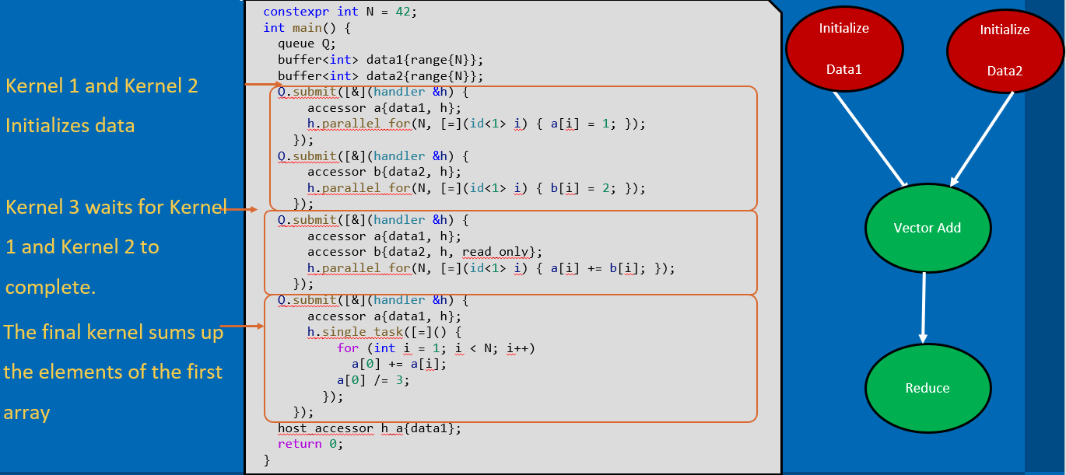
Y型图：使用缓冲和访问器

Slide 144
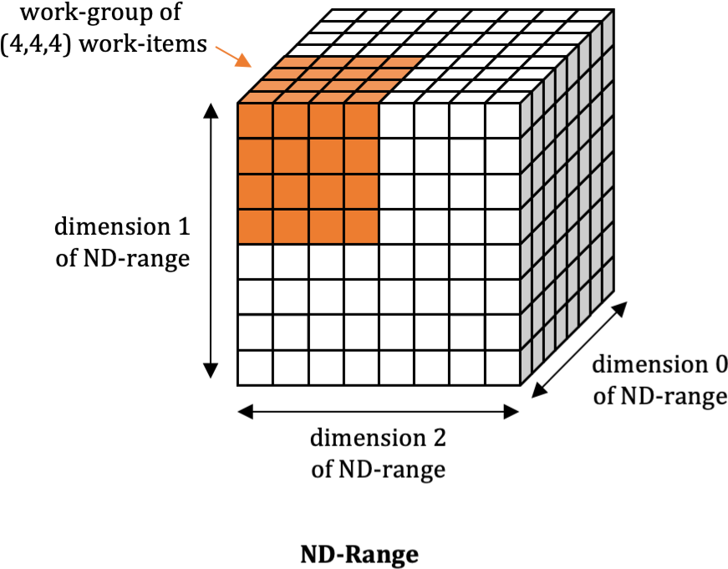
ND-Range Kernel
基本并行kernel是for循环并行化的简单方式，但无法实现硬件层面的性能优化
ND-range kernel是表达并行的另一种方式，它提供了访问局部内存和将执行映射到硬件计算单元的能力，从而实现了低层性能调优
整个迭代空间被划分为若干 分组，称为工作组，一个 组内的工作项被调度到单个 计算单元执行
将kernel执行划分工作组，可以 实现资源使用和负载均衡的控制

Slide 145
ND-Range Kernel
Nd_range kernel的功能通过nd_range和nd_item类实现
nd_range类使用全局执行范围和每个工作组的局部执行范围来表示分组方式
nd_item类表示一个kernel函数的单个执行实例，它允许查询工作组范围和索引
h.parallel_for(nd_range<1>(range<1>(1024),range<1>(64)), [=](nd_item<1> item){
auto idx = item.get_global_id();
auto local_id = item.get_local_id();
// 运行在设备端的代码
});
global size
work-group size

Slide 146
Sub Group
小组（sub-group）是工作项的子集（subset of the work-items），可同时执行或具有额外的调度保证，也可映射到向量硬件
利用小组，可帮助我们将执行映射到低层硬件，可能对获得高性能有帮助

Slide 147
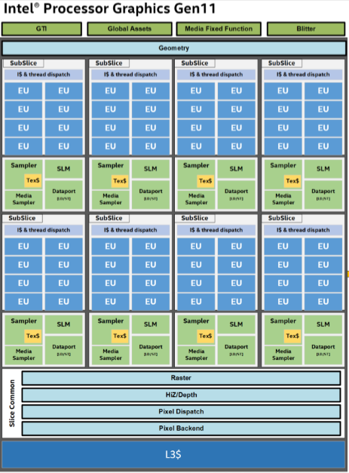
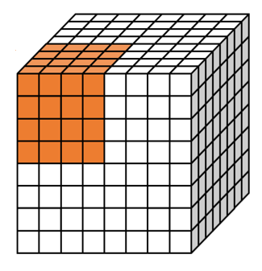
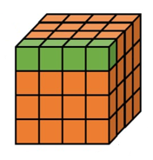
如何映射到硬件
一个work-group的所有工作项被调度到单个计算单元，每个计算单元有自己的局部内存
一个sub-group 中的所有工作项被映射到向量硬件

Slide 148
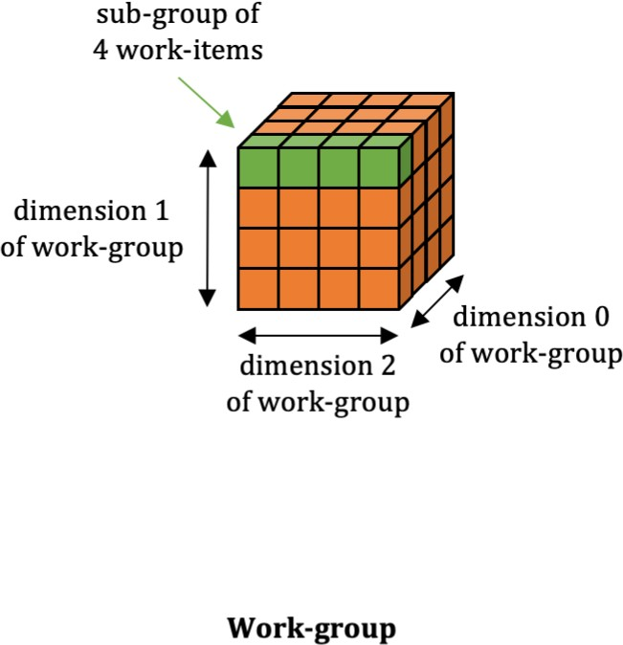

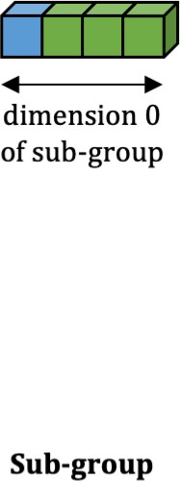
ND_Range Kernel的执行
基于ND_RANGE的并行执行有助于分组工作项、映射到硬件资源，有助于性能调优

Slide 149
小组
一个工作组中的工作项子集 可以映射到向量硬件
为什么使用小组？
小组中的工作项可以使用 shuffle指令直接进行通信， 而无需反复访问局部或 全局内存，因而性能更好
小组中的工作项可以使用 小组组通信，组通信实现 了常见的并行模式

Slide 150
小组
sub_group类
可以使用 get_sub_group()从 nd_item得到小组的 句柄
可以使用小组句柄 查询更多关于小组的 信息、执行shuffle 操作或使用组通信 函数
q.parallel_for(nd_range<1>(N,B), [=](nd_item<1> item){
auto sg = item.get_sub_group();
// KERNEL CODE });

Slide 151
指定小组大小
每个kernel可以单独 配置小组大小 可用小组大小是由 硬件决定的
甚至对未使用 sub_group类的 kernel，也可以调整 小组大小（例如用于 SIMD宽度和寄存器 使用）
q.parallel_for(range<1>(N), [=](id<1> id) [[intel::reqd_sub_group_size(16)]] { // KERNEL CODE });

Slide 152
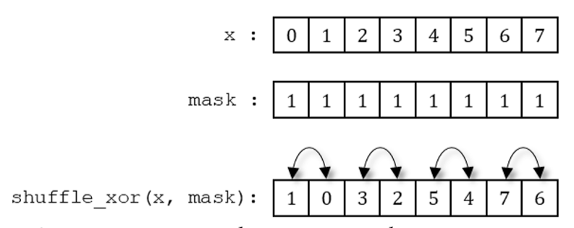
小组
小组shffule
小组最有用的一种 特性，工作项之间 直接通信，无需 显示内存操作
允许我们消除工作组 对局部内存的占用， 以及避免不必要的 反复全局内存访问
h.parallel_for(nd_range<1>(N,B), [=](nd_item<1> item){
auto sg = item.get_sub_group();
size_t i = item.get_global_id(0);
/* Group algorithms for Shuffle operations */
//data[i] = select_from_group(sg, data[i], 1);
//data[i] = shift_group_left(sg, data[i], 1);
//data[i] = shift_group_right(sg, data[i], 1);
data[i] = permute_group_by_xor(sg, data[i], 1);
});

Slide 153
小组
小组组通信
实现了密切相关 的常见并行模式
实现为库函数， 提高了开发者的 生产率，使实现 能够为单个目标 设备生成高度 优化的代码。
h.parallel_for(nd_range<1>(N,B), [=](nd_item<1> item){
auto sg = item.get_sub_group();
size_t i = item.get_global_id(0);
/* Group Algorithms for sub-groups */
data[i] = reduce_over_group(sg, data[i], plus<>());
//data[i] = reduce_over_group(sg, data[i], maximum<>());
//data[i] = reduce_over_group(sg, data[i], minimum<>());
});

Slide 154
SYCL中的Reduction
SYCL提供了组归约算法，可在工作组上执行归约操作
基本模式：单kernel上的单一归约
理解当使用USM vs. Buffer内存模型时，kernel归约是如何执行的
进阶模式：单kernel上的多归约

Slide 155
Reduction
归约（reduction）操作是将多个值聚合计算为单一结果，归约计算应满足交换律
由于计算本身和加速硬件的特性，归约的并行化可能会很棘手
SYCL为异构并行编程提供了一种简化的归约方法

Slide 156
简单归约
最基本的归约：N个数 相加
kernel函数中的一个简单 for-循环即可实现归约
但for-循环效率不高， 且未利用硬件并行能力
q.single_task是提交任务 至设备执行的最基本方法
queue q;
int *data = malloc_shared<int>(N, q);
for (int i = 0; i < N; i++) data[i] = i;
q.single_task([=](){
int sum = 0;
for(int i = 0; i < N; i++){
sum += data[i];
}
data[0] = sum;
}).wait();
std::cout << "Sum = " << data[0] << std::endl;

Slide 157
并行化归约
工作组 映射到硬件的计算 单元执行。
通过使用ND-range kernel，我们可以用每个工作组中的第一个归约项来并行化归约操作
多个工作组可并行执行，依赖于硬件中计算单元的数量

Slide 158
工作组归约
可使用 ND-Range kernel 计算一个工作组 所有项的和
reduce_over_group()
然后用single_task kernel函数中的 一个简单for-循环 实现对所有工作组 求和结果的最终 归约
q.parallel_for(nd_range<1>(N, B), [=](nd_item<1> item){
auto wg = item.get_group();
size_t i = item.get_global_id(0);
//# Adds all elements in work_group using work_group reduce
int sum_wg = reduce_over_group(wg, data[i], plus<>());
//# write work_group sum to first location for each work_group
if (item.get_local_id(0) == 0) data[i] = sum_wg; });
q.single_task([=](){
int sum = 0;
for(int i=0;i<N;i+=B){
sum += data[i];
}
data[0] = sum;
});
实现了一定的并行化，但代码还是比较复杂，用了两个kernel 函数

Slide 159
kernel归约
SYCL 2020在 parallel_for中引入 了归约对象
reduction对象 封装了归约变量 和归约运算符
不再需要使用 两个kernel函数
queue q;
auto data = malloc_shared<int>(N, q);
for (int i = 0; i < N; i++) data[i] = i;
auto sum = malloc_shared<int>(1, q);
sum[0] = 0;
q.parallel_for(nd_range<1>{N, B},
reduction(sum, plus<>()), [=](nd_item<1> it, auto& temp) {
int i = it.get_global_id(0);
temp += data[i];
}).wait();
std::cout << "Sum = " << sum[0] << std::endl;

Slide 160
Kernel归约支持USM和缓冲
当使用USM时
sycl::reduction(sum, sycl::plus<>());
当使用缓冲内存模型时
sycl::reduction(sum_buffer, cgh, sycl::plus<>());

Slide 161
单kernel中的多归约
queue q;
std::vector<int> data(N);
for (int i = 0; i < N; i++) data[i] = i;
int sum = 0, min = 0;
{
buffer buf_data(data);
buffer buf_sum(&sum, range(1));
buffer buf_min(&min, range(1));
q.submit([&](handler& h) {
accessor acc_data(buf_data, h, read_only);
auto reduction_sum = reduction(buf_sum, h, plus<>());
auto reduction_min = reduction(buf_min, h, minimum<>());
h.parallel_for(nd_range<1>{N, B}, reduction_sum, reduction_min, [=](nd_item<1> it, auto& temp_sum, auto& temp_min) {
auto i = it.get_global_id();
temp_sum.combine(acc_data[i]);
temp_min.combine(acc_data[i]);
});
});
}
在一个kernel中 执行多个归约 是可能的
右边代码展示了 在一个kernel中 执行求和与 最小值归约
临时对象描述了 归约语义
包含两个归约 对象的parallel_for

Slide 162
DPC++库
是oneAPI DPC++编译器的辅助
为开发异构应用提供了替代选项
基于熟悉的C++/STL标准，旨在跨架构最大化生产率和性能
标准C++ API：已经过全面测试，在DPC++ kernel中运行良好
并行STL：提供STL算法高效的并行及向量化执行，支持Intel处理器及其他设备
扩展API：额外的算法、类、迭代器集合

Slide 163
并行STL
std::sort(v.begin(), v.end());
主机端计算
queue q(gpu_selector{});
std::sort(oneapi::dpl::execution::make_device_policy(q)), v.begin(), v.end());
执行策略指出库函数在哪里执行
用oneDPL在 GPU端计算

Slide 164
用并行STL简化编程
queue q;
std::vector<int> v(N);
{
buffer buf(v);
q.submit([&](handler &h){
accessor V(buf, h);
h.parallel_for(range<1>(N),[=] (auto i){ V[i] = 20; });
});
}
for(int i = 0; i < v.size(); i++) std::cout << v[i] << std::endl;
一个kernel 可用一行oneDPL代码实现

Slide 165
用并行STL简化编程（续）
使用并行STL库函数std::fill，在设备端执行，并处理所有数据传输
queue q;
std::vector<int> v(N);
std::fill(oneapi::dpl::execution::make_device_policy(q), v.begin(), v.end(), 20);
for(int i = 0; i < v.size(); i++) std::cout << v[i] << std::endl;
一个kernel 可用一行oneDPL代码实现

Slide 166
完整并行STL例子
#include<CL/sycl.hpp>
#include <oneapi/dpl/algorithm>
#include <oneapi/dpl/execution>
constexpr int N = 4;
int main() {
sycl::queue q;
std::vector<int> v(N);
std::fill(oneapi::dpl::execution::make_device_policy(q), v.begin(), v.end(), 20);
for(int i = 0; i < v.size(); i++) std::cout << v[i] << std::endl;
}
DPC++库 头文件
DPC++库 头文件

Slide 167
并行STL工作机制
可用普通迭代器调用并行STL算法
编译器会帮助创建一个临时SYCL缓冲，将数据拷贝到此缓冲中
在设备上处理完临时缓冲后，数据再拷贝回主机端

Slide 168
多个并行STL调用
queue q;
std::vector<int> v{2,3,1,4};
std::for_each(make_device_policy(q), v.begin(), v.end(), [](int &a){ a *= 2; });
std::sort(make_device_policy(q), v.begin(), v.end());
for(int i = 0; i < v.size(); i++) std::cout << v[i] << std::endl;
可正常工作， 但每个库函数 之后都会将数据拷回主机端一次
解决方案：“缓冲迭代器”

Slide 169
缓冲迭代器
queue q;
std::vector<int> v{2,3,1,4};
{
buffer buf(v);
auto buf_begin = oneapi::dpl::begin(buf);
auto buf_end = oneapi::dpl::end(buf);
std::for_each(make_device_policy(q), buf_begin, buf_end, [](int &a){ a *= 2; });
std::sort(make_device_policy(q), buf_begin, buf_end);
} for(int i = 0; i < v.size(); i++) std::cout << v[i] << std::endl;
创建缓冲
缓冲迭代器
DPC++库 头文件

Slide 170
DPC++库结合USM指针
queue q;
int* data = malloc_shared<int>(N, q);
std::fill(make_device_policy(q), data, data + N, 20);
q.wait();
for (int i = 0; i < N; i++) std::cout << data[i] << std::endl;
free(data, q);
分配USM 共享内存
迭代指针
等待完成

Slide 171
DPC++库结合USM分配器
queue q;
usm_allocator<int, usm::alloc::shared> alloc(q);
std::vector<int, decltype(alloc)> v(N, alloc);
std::fill(make_device_policy(q), v.begin(), v.end(), 20);
q.wait();
for (int i = 0; i < v.size(); i++) std::cout << v[i] << std::endl;
分配USM 共享内存
向量迭代器
等待完成

Slide 172
扩展API
算法
分段reducte、分段scan、向量化搜索
迭代器
其他迭代器上的zip、transform、permutation操作，计数迭代器、丢弃迭代器
函数对象类
封装最小值、最大值和恒等运算，可作为参数传递给算法，如reduce、transform算法

Slide 173
reduce_by_segment
对一个值/关键字序列进行部分归约
返回一对迭代器，指向关键字和值的输出序列的末尾
keys: [0,0,0,1,1,1]
values: [1,2,3,4,5,6]
output_keys: [0,1]
output_values: [1+2+3=6,4+5+6=15]
示例
oneapi::dpl::reduce_by_segment(make_device_policy(q), keys_begin, keys_end, vals_begin, result_key_begin, result_vals_begin);
执行策略指出库函数在哪儿执行

Slide 174
inclusive_scan_by_segment
在一个值序列上执行部分前缀和
返回一个迭代器，指向结果序列末尾
keys: [0,0,0,1,1,1]
values: [1,2,3,4,5,6]
result: [1,1+2=3,1+2+3=6,4,4+5=9,4+5+6=15]
示例
oneapi::dpl::inclusive_scan_by_segment((make_device_policy(q), keys_begin, keys_end, vals_begin, result_begin);
执行策略指出库函数在哪儿执行

Slide 175
exclusive_scan_by_segment
在一个值序列上执行部分前缀和
将结果序列第一个元素设置为给定初值
返回一个迭代器，指向结果序列末尾
keys: [0,0,0,1,1,1]
values: [1,2,3,4,5,6]
initial value: [0]
result: [0,0+1=1,0+1+2=3,0,0+4=4,0+4+5=9]
示例
oneapi::dpl::exclusive_scan_by_segment((make_device_policy(q), keys_begin, keys_end, vals_begin, result_begin,T(0));
执行策略指出库函数在哪儿执行

Slide 176
binary_search
在输入序列中查找搜索序列中每个值
结果序列每个元素是一个布尔值，指示搜索序列中对应元素是否在输入序列中
input sequence: [0, 2, 2, 2, 3, 3, 3, 3, 6, 6]
search sequence: [0, 2, 4, 7, 6]
result sequence: [true, true, false, false, true]
示例
oneapi::dpl::binary_search(make_device_policy(q),keys_begin, keys_end,
vals_begin, vals_end, result_begin);
执行策略指出库函数在哪儿执行

Slide 177
lower_bound
在输入序列中查找搜索序列中每个值
结果序列每个元素指出搜索序列中对应元素在输入序列中最小插入位置
input sequence: [0, 2, 2, 2, 3, 3, 3, 3, 6, 6]
search sequence: [0, 2, 4, 7, 6]
result sequence: [0, 1, 8, 10, 8]
示例
oneapi::dpl::lower_bound(make_device_policy(q),keys_begin,keys_end,
vals_begin, vals_end, result_begin);
执行策略指出库函数在哪儿执行

Slide 178
upper_bound
在输入序列中查找搜索序列中每个值
结果序列每个元素指出搜索序列中对应元素在输入序列中最大插入位置
input sequence: [0, 2, 2, 2, 3, 3, 3, 3, 6, 6]
search sequence: [0, 2, 4, 7, 6]
result sequence: [1, 4, 8, 10, 10]
示例
oneapi::dpl::upper_bound(make_device_policy(q),keys_begin,keys_end,
vals_begin,vals_end,result_begin);
执行策略指出库函数在哪儿执行

Slide 179
counting_iterator
解引用的值是一个整数计数器
计数器按随机访问迭代器类型的算法而改变
#include <oneapi/dpl/iterator>
using namespace oneapi;
dpl::counting_iterator<int> count_a(0);
dpl::counting_iterator<int> count_b = count_a + 10;
int init = count_a[0];
*count_b = 7;
auto sum = std::reduce(dpl::execution::dpcpp_default,
count_a, count_b, init); // sum is (0 + 0 + 1 + ... + 9) = 45
示例
OK: init==0
错误：counting_iterator不提供写操作

Slide 180
zip_iterator
用于在STL算法中同时迭代多个迭代器
在其上执行的算法作用于每个所属迭代器
#include <oneapi/dpl/iterator>
using namespace oneapi;
auto zipped_begin = dpl::make_zip_iterator(keys_begin, vals_begin);
std::stable_sort(dpl::execution::dpcpp_default, zipped_begin, zipped_begin + n,
[](auto lhs, auto rhs) { return get<0>(lhs) < get<0>(rhs); });
示例

Slide 181
函数对象类
Identity：C++20 std::identity函数对象类型的C++11实现，运算符()返回未变参数
minimum：运算符()对其每个参数应用std::less，返回最小者，不会更改它
maximum：求最大值

Slide 182
oneDPL参考资料
标准C++ API
https://www.intel.com/content/www/us/en/develop/documentation/oneapi-dpcpp-library-guide/top/api-for-the-dpc-kernels/tested-standard-c-apis.html
并行STL
https://software.intel.com/content/www/us/en/develop/documentation/oneapi-dpcpp-library-guide/top/parallel-stl.html
扩展API
https://software.intel.com/content/www/us/en/develop/documentation/oneapi-dpcpp-library-guide

Slide 183
例：矩阵相加buffer版
#include <sycl/sycl.hpp>
#include <vector>
#include <iostream>
#include <string>
#include <time.h>
using namespace sycl;
size_t num_repetitions = 1;
size_t vector_size = 10000;
typedef std::vector<int> IntVector;

Slide 184
例：矩阵相加buffer版（续）
void VectorAdd(queue &q, const IntVector &a_vector, const IntVector &b_vector,
IntVector &sum_parallel) {
range<1> num_items{a_vector.size()};
buffer a_buf(a_vector);
buffer b_buf(b_vector);
buffer sum_buf(sum_parallel.data(), num_items);
for (size_t i = 0; i < num_repetitions; i++ ) {
q.submit([&](handler &h) {
accessor a(a_buf, h, read_only);
accessor b(b_buf, h, read_only);
accessor sum(sum_buf, h, write_only, no_init);
h.parallel_for(num_items, [=](auto i) { sum[i] = a[i] + b[i]; });
});
};
q.wait();
}

Slide 185
例：矩阵相加buffer版（续）
int main(int argc, char* argv[]) {
if (argc > 2) num_repetitions = std::stoi(argv[2]);
if (argc > 1) vector_size = std::stoi(argv[1]);
auto d_selector{default_selector_v};
IntVector a, b, sum_sequential, sum_parallel;
a.resize(vector_size); b.resize(vector_size);
sum_sequential.resize(vector_size); sum_parallel.resize(vector_size);
InitializeVector(a); InitializeVector(b);
queue q(d_selector, exception_handler);
clock_t start = clock();
VectorAdd(q, a, b, sum_parallel);
clock_t finish = clock();
std::cout << "Rune time: " << (double)(finish - start) / CLOCKS_PER_SEC << "\n";
a.clear(); b.clear();
sum_sequential.clear(); sum_parallel.clear();
std::cout << "Vector add successfully completed on device.\n";
return 0;
}

Slide 186
例：矩阵相加USM版
void VectorAdd(queue &q, const int *a, const int *b, int *sum, size_t size) {
range<1> num_items{size};
auto e = q.parallel_for(num_items, [=](auto i) { sum[i] = a[i] + b[i]; });
e.wait();
}

Slide 187
例：矩阵相加USM版（续）
int main(int argc, char* argv[]) {
if (argc > 1) array_size = std::stoi(argv[1]);
auto d_selector{default_selector_v};
queue q(d_selector, exception_handler);
int *a = malloc_shared<int>(array_size, q);
int *b = malloc_shared<int>(array_size, q);
int *sum_sequential = malloc_shared<int>(array_size, q);
int *sum_parallel = malloc_shared<int>(array_size, q);
InitializeArray(a, array_size); InitializeArray(b, array_size);
clock_t start = clock();
VectorAdd(q, a, b, sum_parallel, array_size);
clock_t finish = clock();
std::cout << "Rune time: " << (double)(finish - start) / CLOCKS_PER_SEC << "\n";
free(a, q); free(b, q); free(sum_sequential, q); free(sum_parallel, q);
std::cout << "Vector add successfully completed on device.\n";
return 0;
}

Slide 188
矩阵相加测试结果
CPU：Intel i7-7Y75 GPU：核显HD Graphics 615
向量长度4M
buffer版
CPU：0.09s
GPU：0.16s
USM版
CPU：0.07s
GPU：0.13s

Slide 189
例：矩阵相乘
int main() {
// Host memory buffer that device will write data back before destruction.
float(*c_back)[P] = new float[M][P];
queue q(default_selector_v);
buffer<float, 2> a_buf(range(M, N));
buffer<float, 2> b_buf(range(N, P));
buffer c_buf(reinterpret_cast<float *>(c_back), range(M, P));
clock_t start = clock();
q.submit([&](auto &h) {
accessor a(a_buf, h, write_only);
h.parallel_for(range(M, N), [=](auto index) { a[index] = 1.0f; }); });
q.submit([&](auto &h) {
accessor b(b_buf, h, write_only);
h.parallel_for(range(M, N), [=](auto index) { b[index] = 1.0f; }); });

Slide 190
例：矩阵相乘（续）
q.submit([&](auto &h) {
accessor a(a_buf, h, read_only);
accessor b(b_buf, h, read_only);
accessor c(c_buf, h, write_only);
int width_a = a_buf.get_range()[1];
h.parallel_for(range(M, P), [=](auto index) {
int row = index[0]; int col = index[1];
float sum = 0.0f;
for (int i = 0; i < width_a; i++) {
sum += a[row][i] * b[i][col];
}
c[index] = sum;
});
});
clock_t finish = clock();
cout << "Run time:" << (double)(finish - start) / CLOCKS_PER_SEC << "\n";
}

Slide 191
矩阵相加测试结果
CPU：Intel i7-7Y75 GPU：核显HD Graphics 615
矩阵规模：A 512*1024，B 1024*2048
CPU：0.37s
GPU：0.21s

Slide 192
小结
DPC++是一种基于标准、跨架构的语言，跨CPU和加速器提供不妥协的生产率和性能
相对于SYCL标准扩展了一些新特性
新特性是通过一个社区项目开发的
https://github.com/intel/llvm

